Slide 1

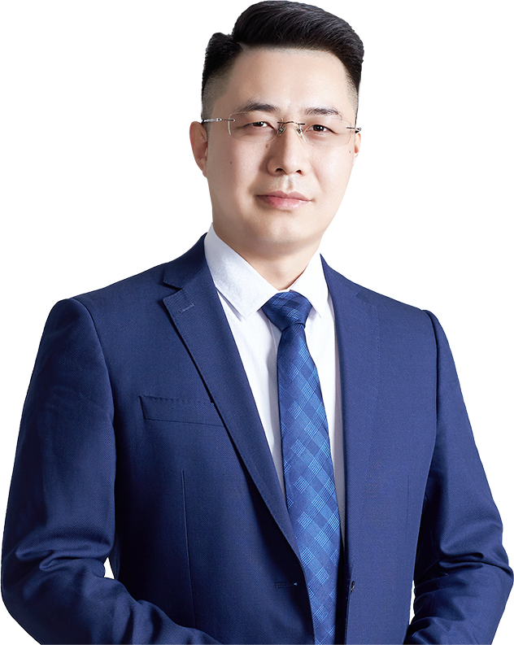

无惧调整
布局跨年
杨春虎 | 执业编号:A1120619100003
·
经传多赢投研总监，软件产品架构师。
·
北京大学金融系毕业,从业十余年,坚持以资金推动论为研究核心，形成了以机构思路选股，游资思路跟踪的稳健投资模型。独创双龙战法，机构分析战法等软件经典战法，深受广大用户的喜爱。

Slide 2


第一章
明晰本质，紧跟机构
第二章
调整机遇，指数空间
第三章
红利走强，布局四季
第四章
十五五初，主题跨年

Slide 3
PART 01
明晰本质，紧跟机构

Slide 4
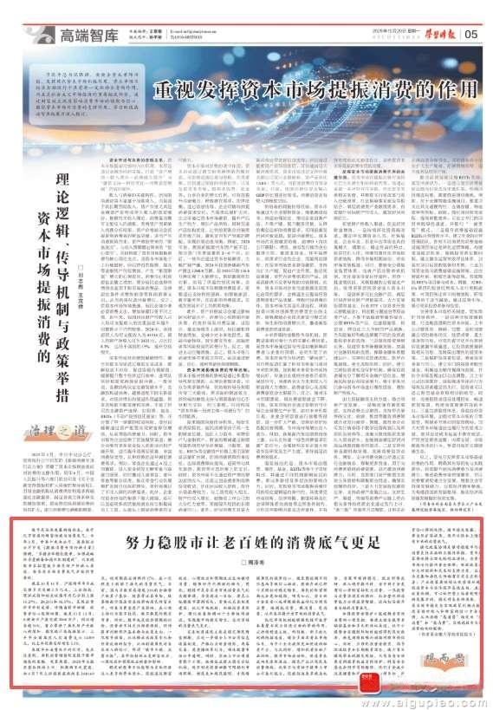
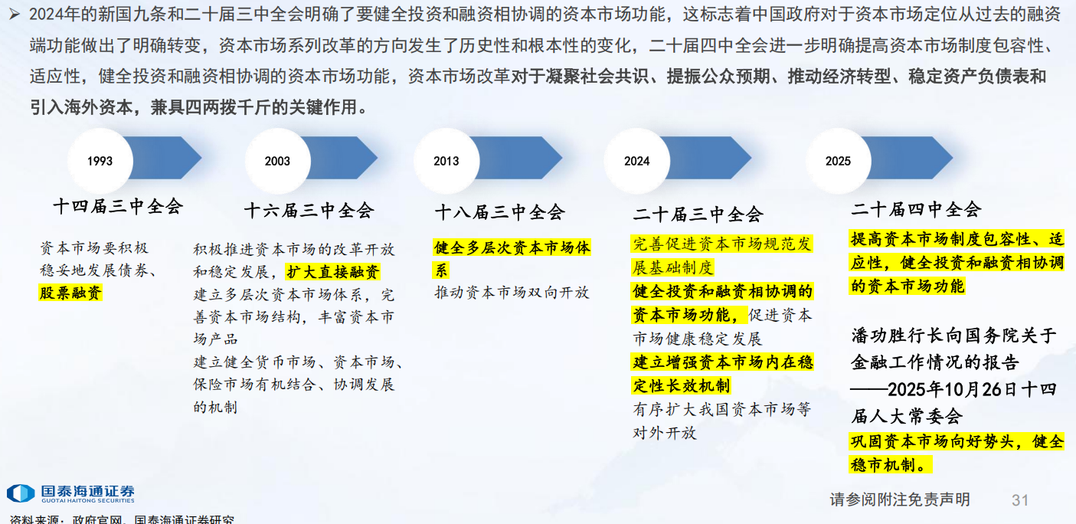
政策向好，中长入市
30余年第一次，投资融资并重
稳股市，稳消费，稳预期，巩固向好势头
引导中长期资金入市，稳定指数
明确本质：政策行情，指数行情，中长期行情，机构行情
经传多赢投研总监：杨春虎，投顾执业编号:A1120619100003;基金从业号:A20250618011797；风险提示：观点基于软件数据和理论模型分析
仅供参考，不构成买卖建议，市场有风险，投资需谨慎。基金的过往业绩并不预示其未来表现，基金管理人管理的其他基金的业绩并不构成基金业绩表现的保证

Slide 5
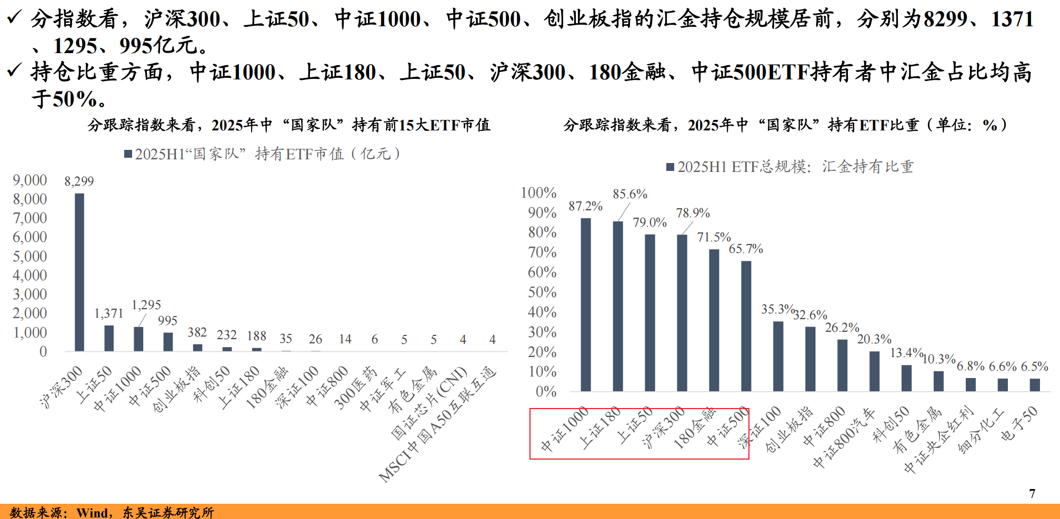
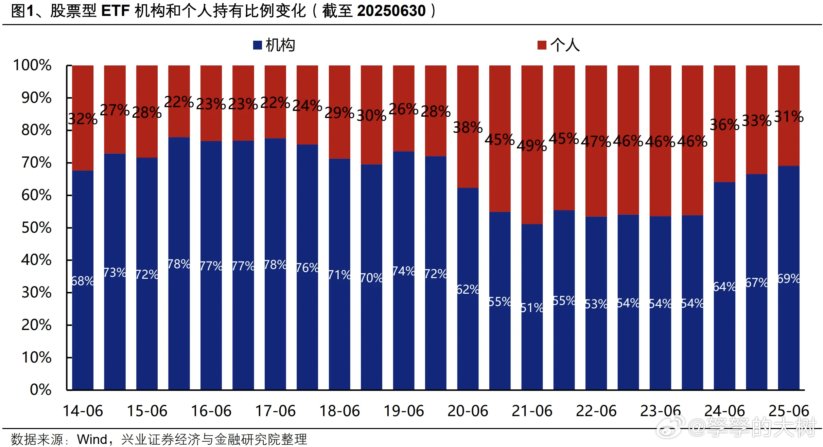
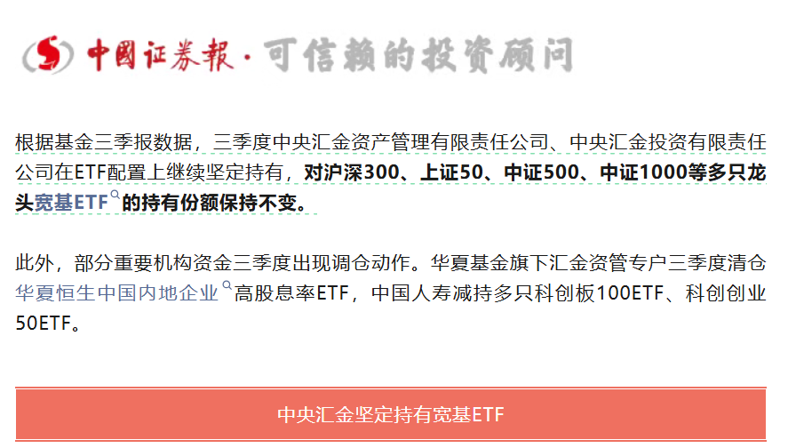
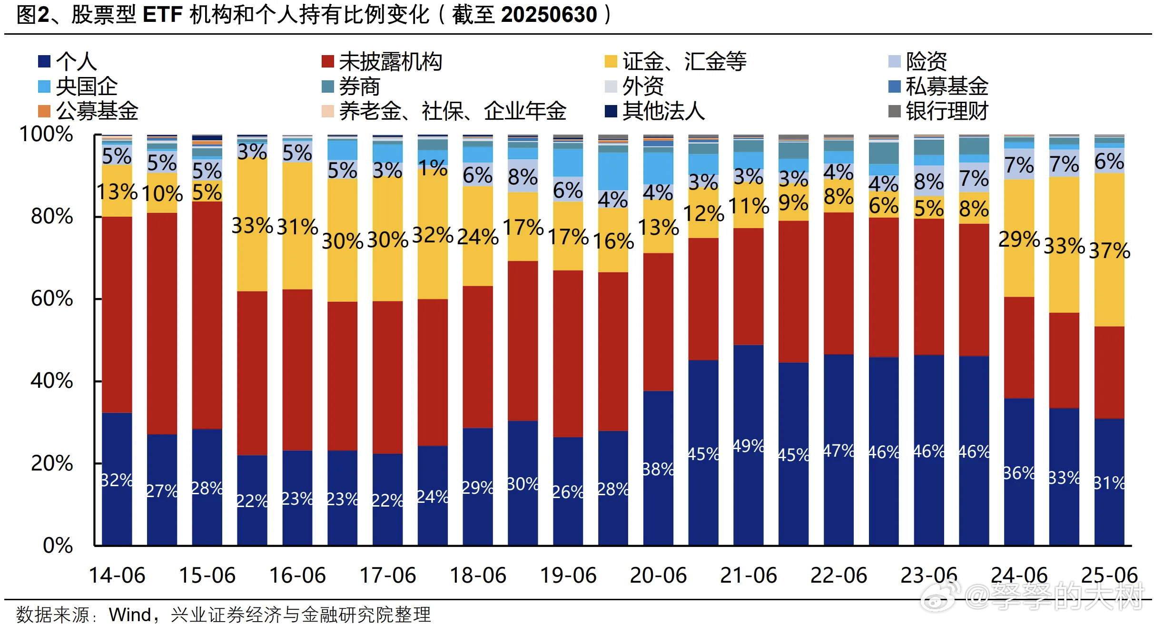
汇金增持，中长向好
汇金持续增持，宽基成为核心方向，长期稳定市场
机构投资者主导行情，资金推动轮，指数托底，题材轮动
经传多赢投研总监：杨春虎，投顾执业编号:A1120619100003;基金从业号:A20250618011797；风险提示：观点基于软件数据和理论模型分析
仅供参考，不构成买卖建议，市场有风险，投资需谨慎。基金的过往业绩并不预示其未来表现，基金管理人管理的其他基金的业绩并不构成基金业绩表现的保证

Slide 6
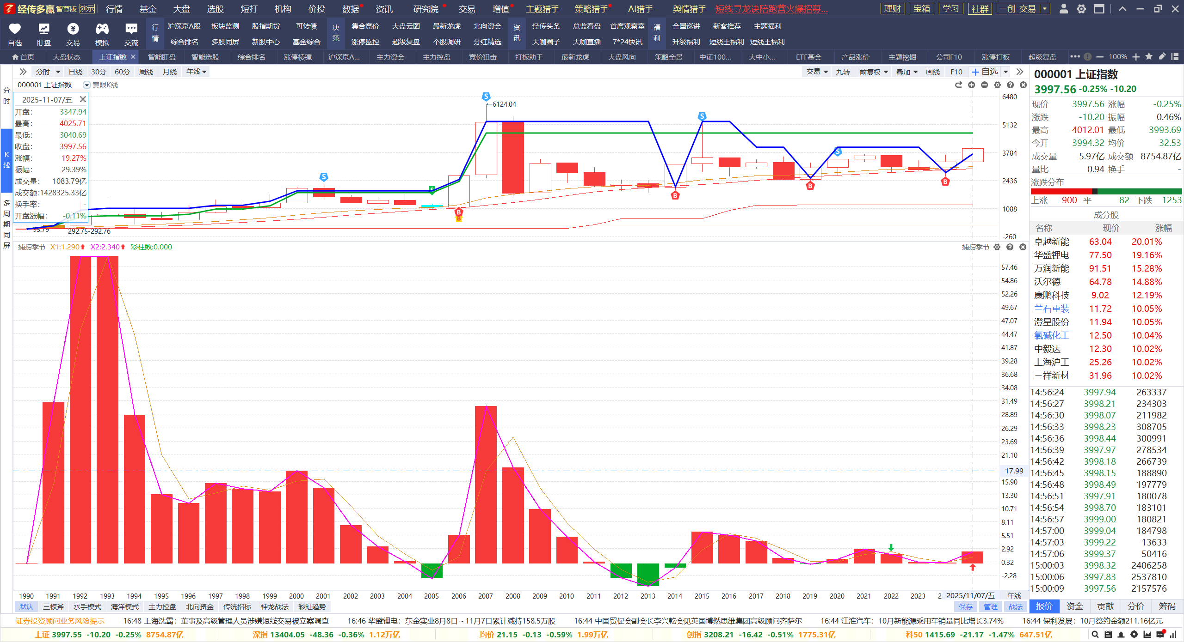
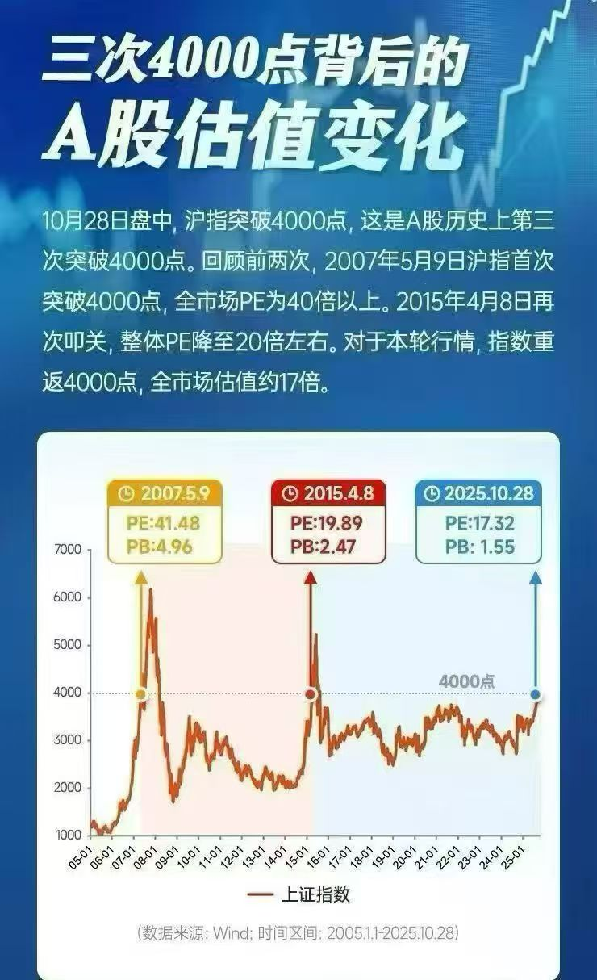
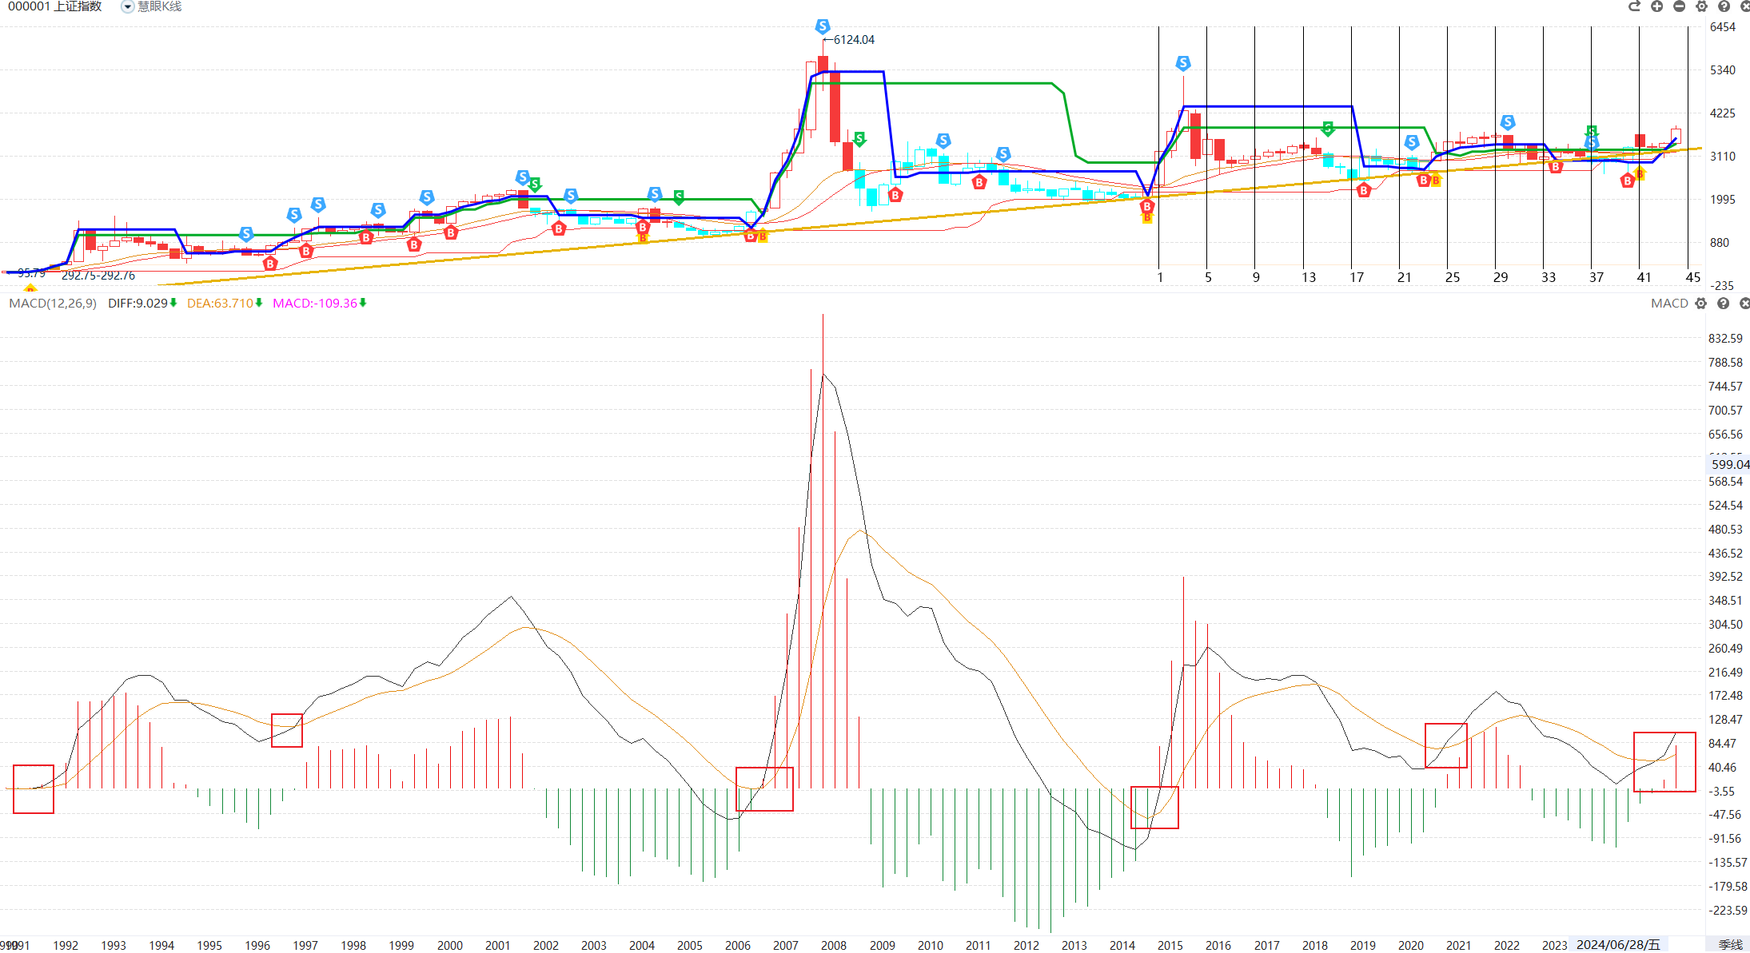
年线金叉，历史机遇
上证指数捕捞季节年，季金叉区域，季线MACD金叉，开启投资好年份
季线第六次金叉，年线第七次（96-97震荡）金叉，迎接历史第一次投融资并重的机遇
经传多赢投研总监：杨春虎，投顾执业编号:A1120619100003;基金从业号:A20250618011797；风险提示：观点基于软件数据和理论模型分析
仅供参考，不构成买卖建议，市场有风险，投资需谨慎。基金的过往业绩并不预示其未来表现，基金管理人管理的其他基金的业绩并不构成基金业绩表现的保证

Slide 7
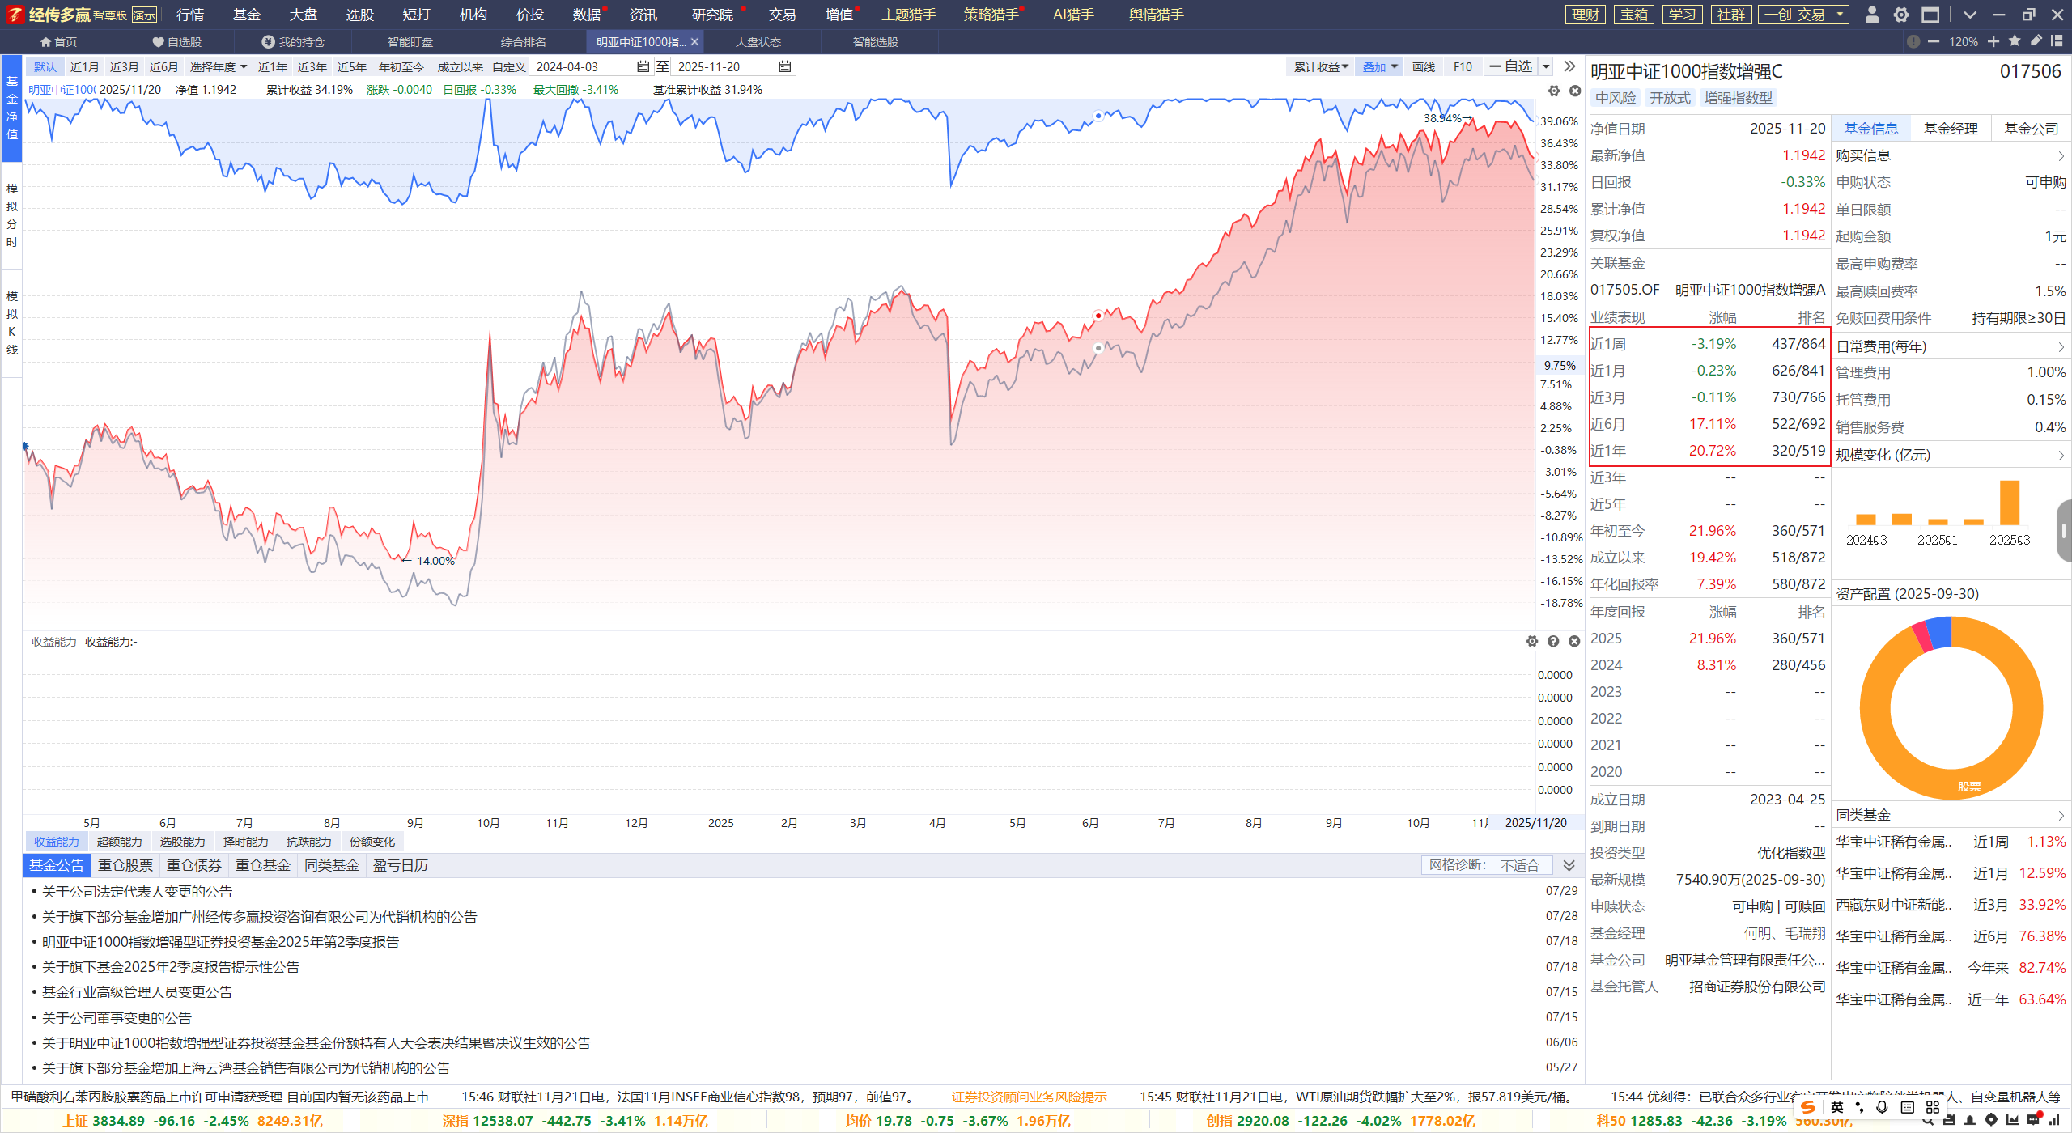
指数增强，超越市场
申购费率 | 金额M（元） | A类 | C类
 | M＜100万 | 1.20% | 0.00%
 | 100万≤M＜200万 | 0.80%
 | 200万≤M＜500万 | 0.30%
 | M≥500万 | 每笔1000元
赎回费率 | 持有基金份额期限(Y) | A类
 | Y＜7天 | 1.50%
 | 7天≤Y<30天 | 0.75%
 | 30天≤Y＜180天 | 0.50%
 | Y≥180天 | 0.00%
赎回费率 | 持有基金份额期限(Y) | C类
 | Y＜7天 | 1.50%
 | 7天≤Y<30天 | 0.50%
 | Y≥30天 | 0.00%
近1年收益为42.83%，年化超额20%+，牛市最优配置基金，弹性较大，爆发力较强，赚了指数也赚钱！
管理费 | 1.00%/年
托管费 | 0.15%/年
销售服务费 | 0.4%/年 （仅C类份额）
指数增强的本质：调整跑赢指数，上涨跑赢指数
中小盘机会明显，指增上涨初期建仓，小调整小加仓，大调整大加仓，附带基金理财服务教学
经传多赢投研总监：杨春虎，投顾执业编号:A1120619100003;基金从业号:A20250618011797；风险提示：观点基于软件数据和理论模型分析
仅供参考，不构成买卖建议，市场有风险，投资需谨慎。基金的过往业绩并不预示其未来表现，基金管理人管理的其他基金的业绩并不构成基金业绩表现的保证

Slide 8
PART 02
调整机遇，指数空间

Slide 9
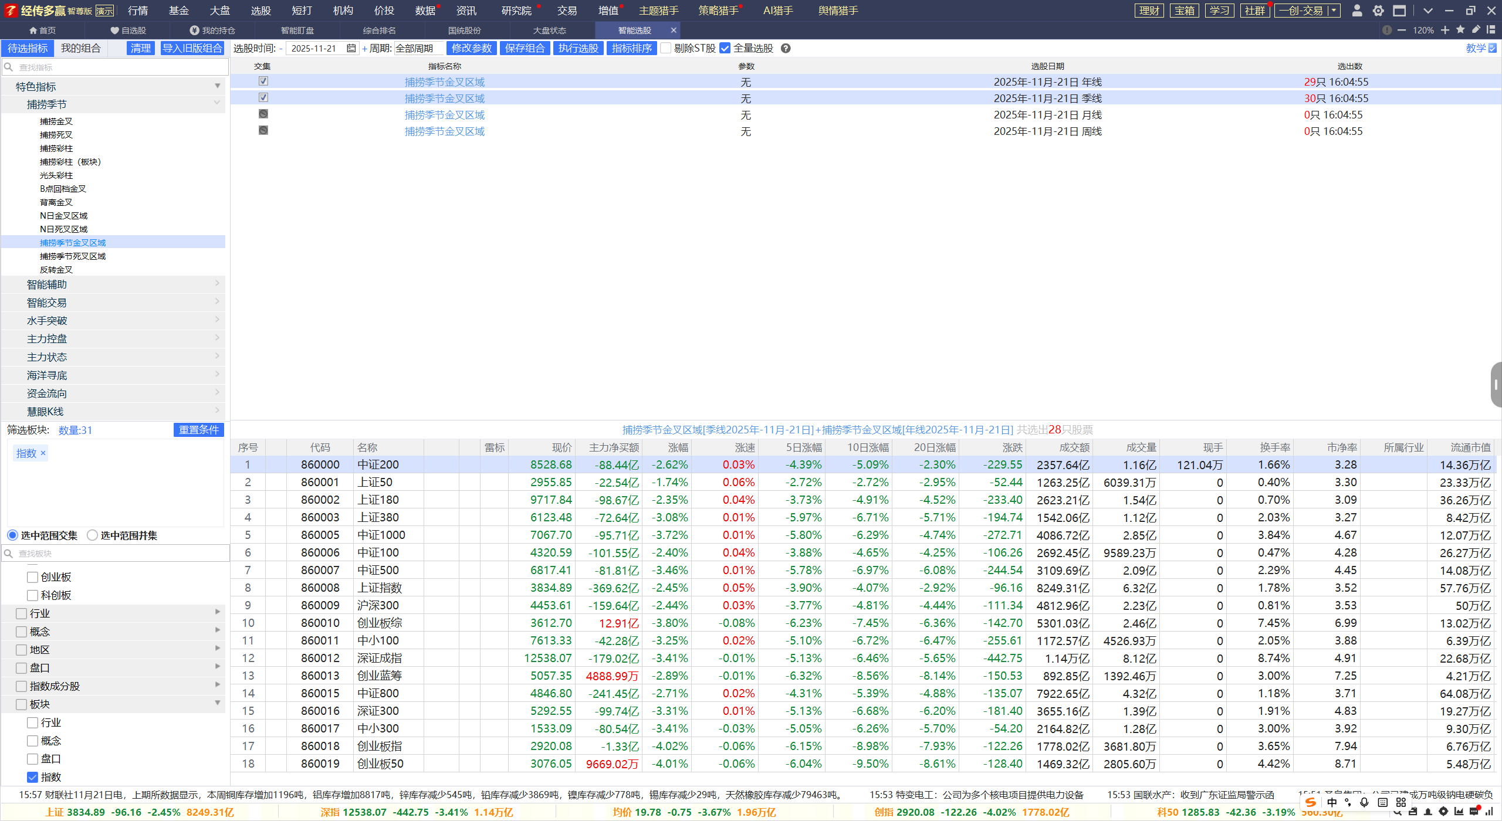
周期共振，年线金叉
年线金叉区域29个，季线金叉区域30个，月线金叉区域0个
月线级别调整, 注意高低切换, 风格调整并未结束，调整中短期波动就是机会
经传多赢投研总监：杨春虎，投顾执业编号:A1120619100003;基金从业号:A20250618011797；风险提示：观点基于软件数据和理论模型分析
仅供参考，不构成买卖建议，市场有风险，投资需谨慎。基金的过往业绩并不预示其未来表现，基金管理人管理的其他基金的业绩并不构成基金业绩表现的保证

Slide 10
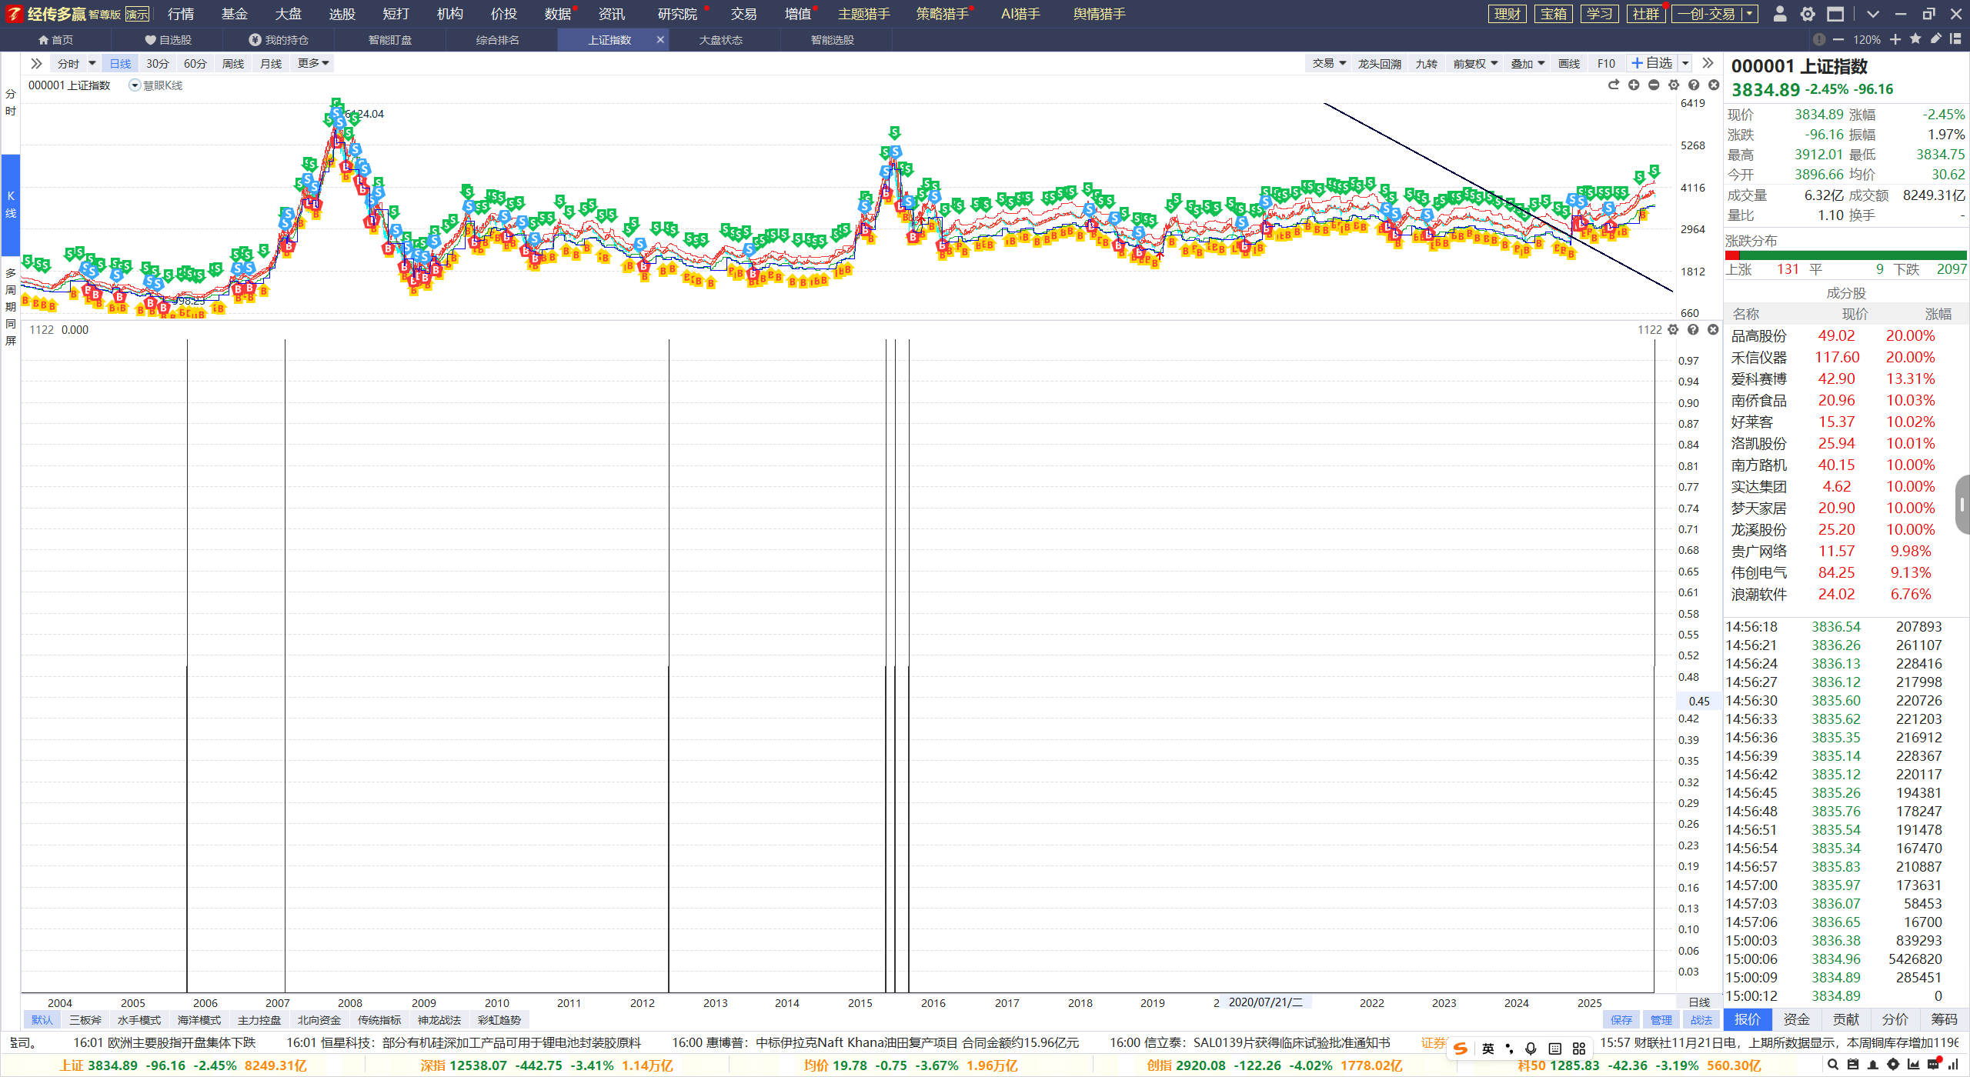
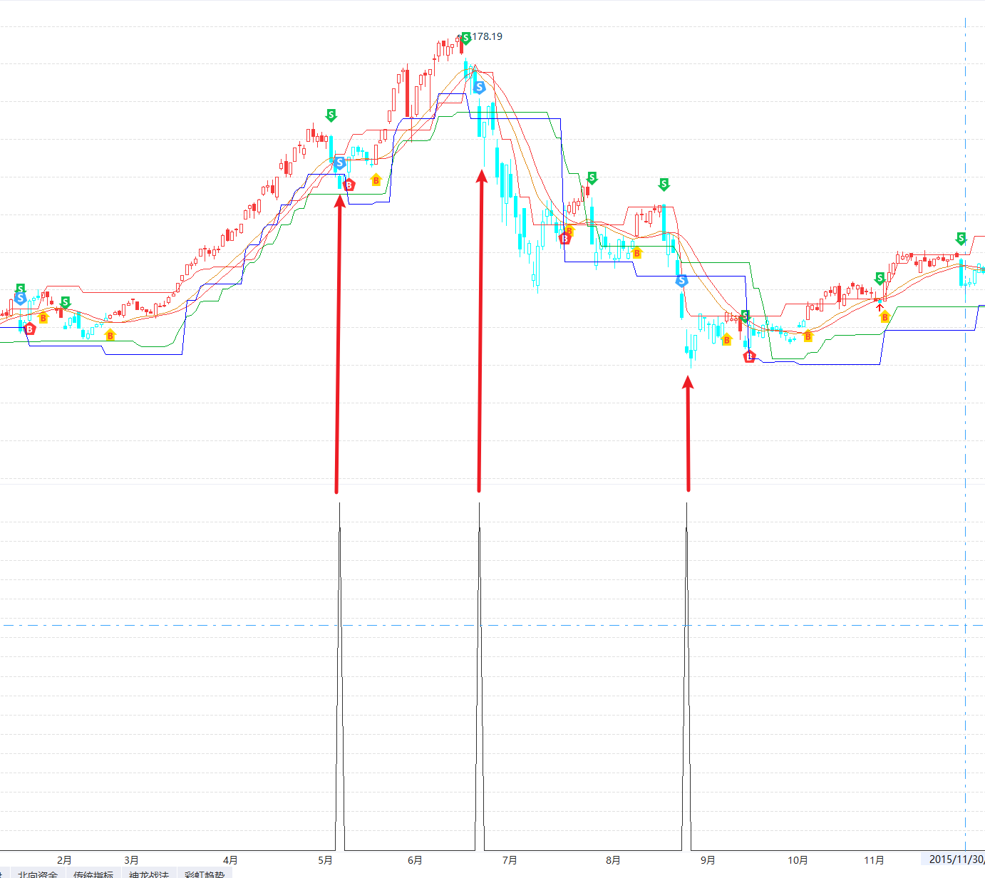
震荡消化，未来可期
KDJ，J值小于-19，日线死叉末端，急跌宣泄情绪
2015年3次：三次后期出现短线报复性反弹
慢牛本质，不能急涨急跌 ，静待报复性反弹
经传多赢投研总监：杨春虎，投顾执业编号:A1120619100003;基金从业号:A20250618011797；风险提示：观点基于软件数据和理论模型分析
仅供参考，不构成买卖建议，市场有风险，投资需谨慎。基金的过往业绩并不预示其未来表现，基金管理人管理的其他基金的业绩并不构成基金业绩表现的保证

Slide 11
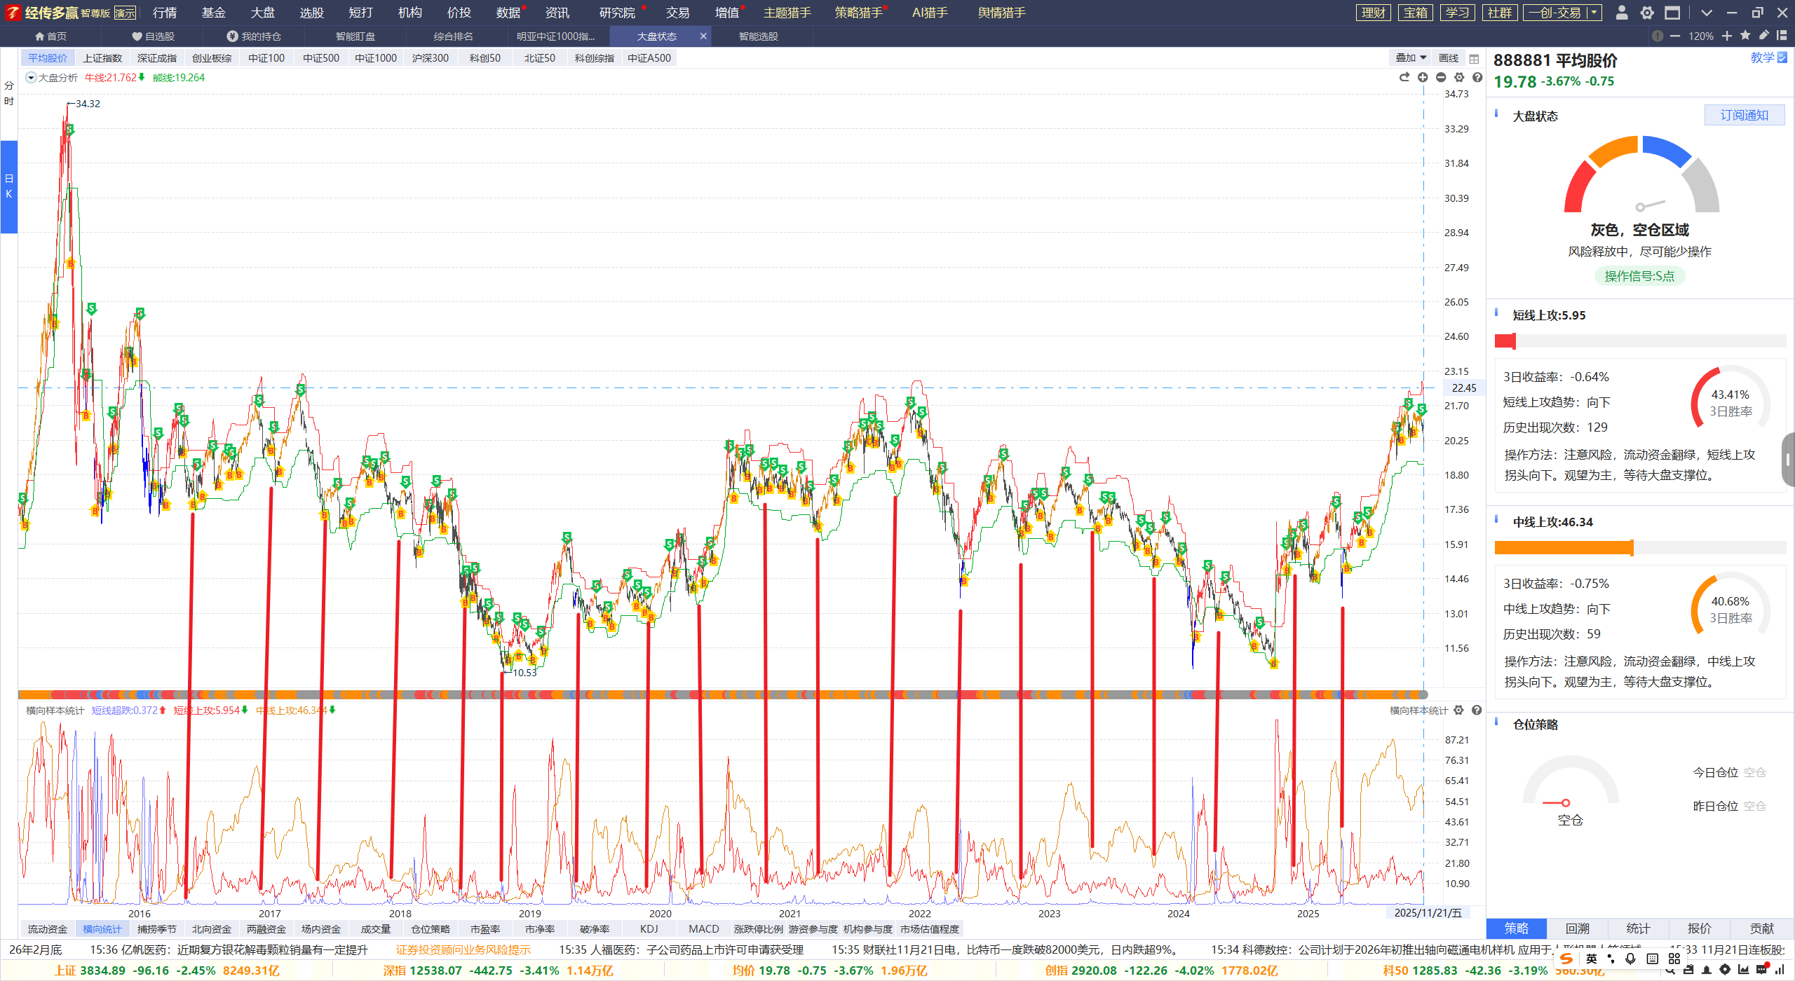
把握机遇，布局调整
4月-11月，跌破熊线
历史上的平均股价的机会，现在是11月，科创50跌破熊线，关注科创50蓝色线向下
平均股价W颈线位，静待突破，把握短线上攻启动的机会
经传多赢投研总监：杨春虎，投顾执业编号:A1120619100003;基金从业号:A20250618011797；风险提示：观点基于软件数据和理论模型分析
仅供参考，不构成买卖建议，市场有风险，投资需谨慎。基金的过往业绩并不预示其未来表现，基金管理人管理的其他基金的业绩并不构成基金业绩表现的保证

Slide 12
PART 03
红利走强,布局四季

Slide 13
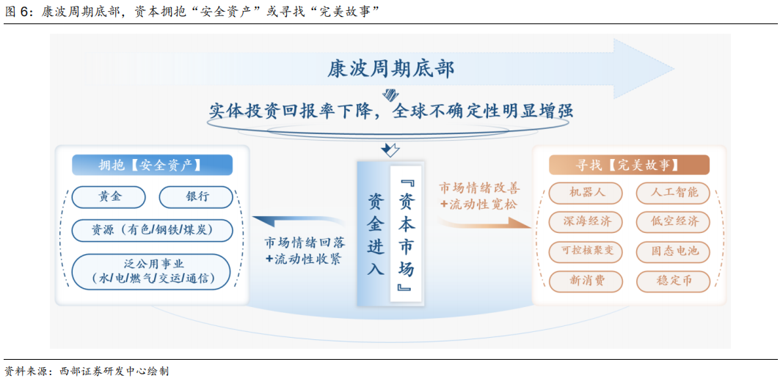
趋势波动，顺势前行
发展讲故事，安全讲本金，过渡看分红
逆全球化进程中 ，中特估vs科特估双轮驱动，左手红利现金，右手科技创新
地产-数据-金融，资产兴则民兴
经传多赢投研总监：杨春虎，投顾执业编号:A1120619100003;基金从业号:A20250618011797；风险提示：观点基于软件数据和理论模型分析
仅供参考，不构成买卖建议，市场有风险，投资需谨慎。基金的过往业绩并不预示其未来表现，基金管理人管理的其他基金的业绩并不构成基金业绩表现的保证

Slide 14
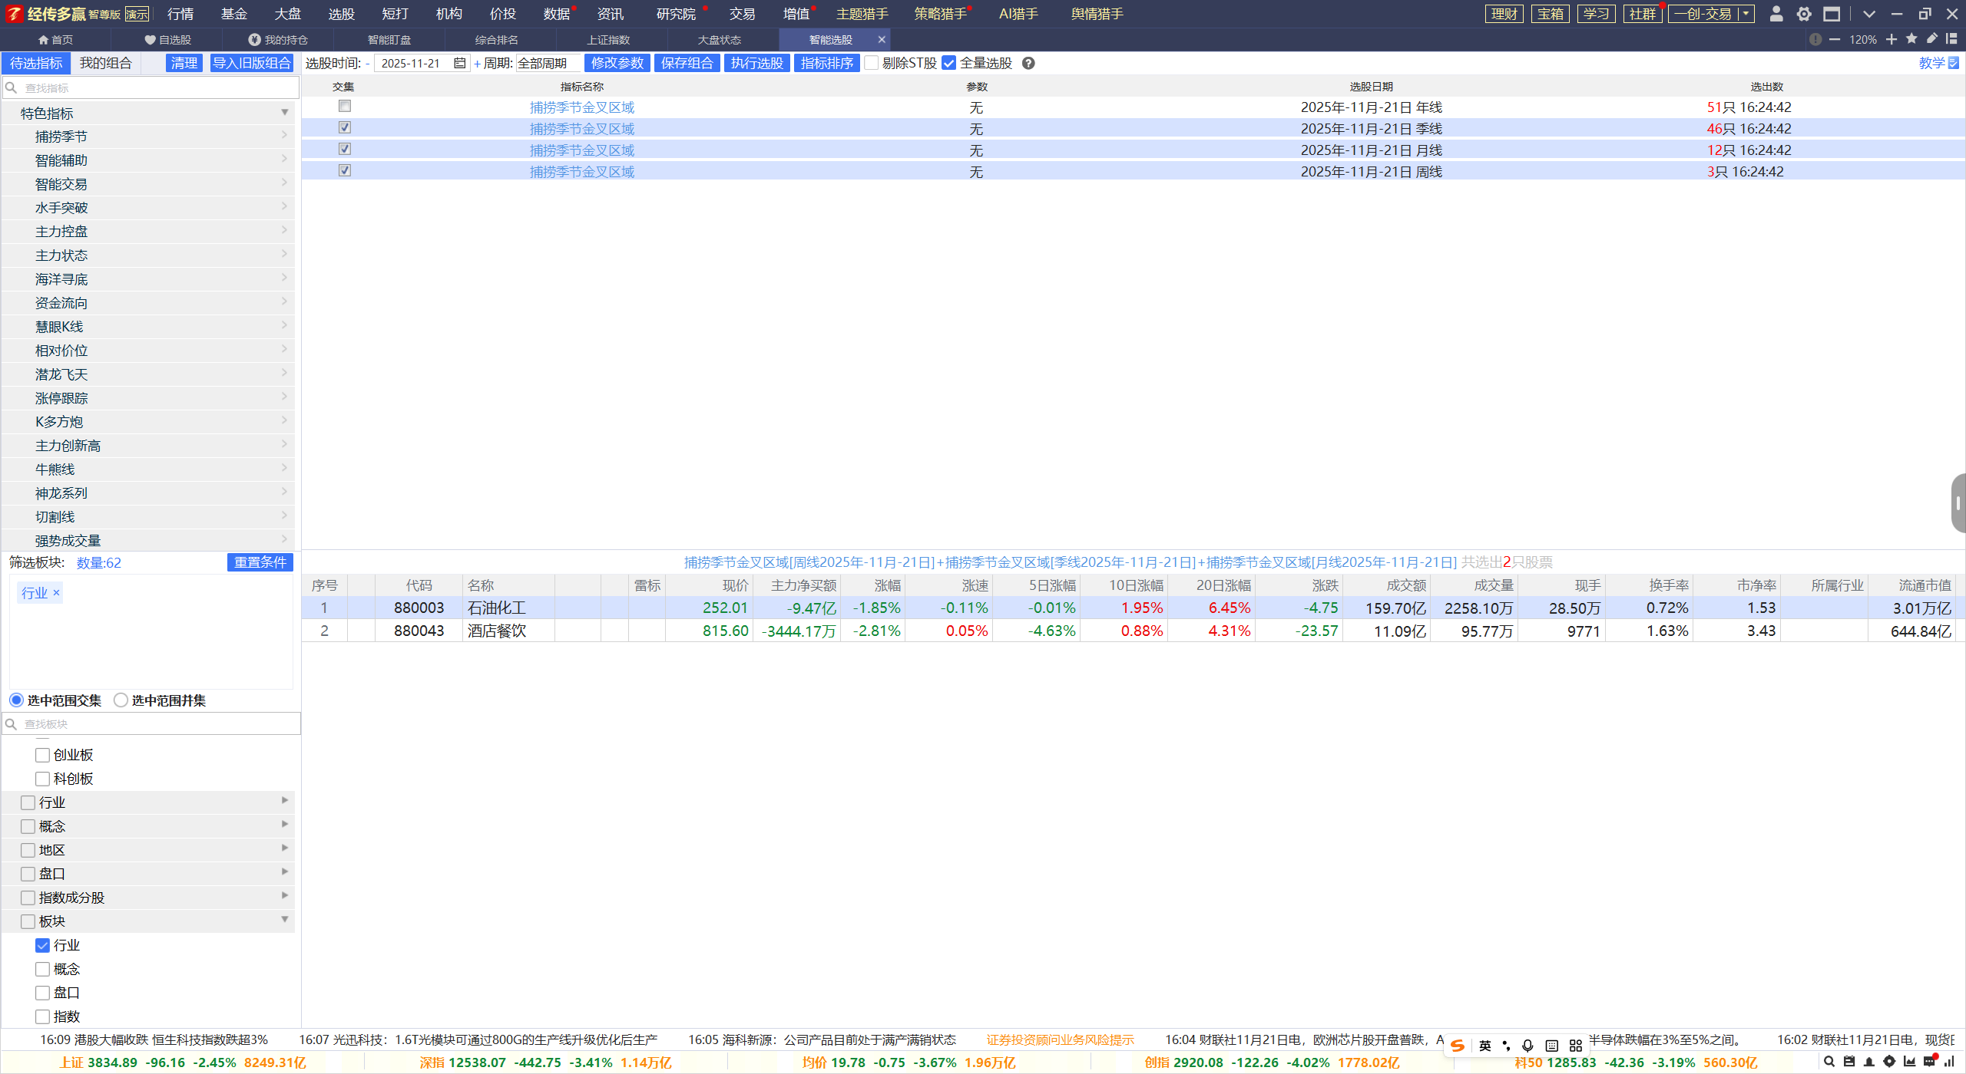
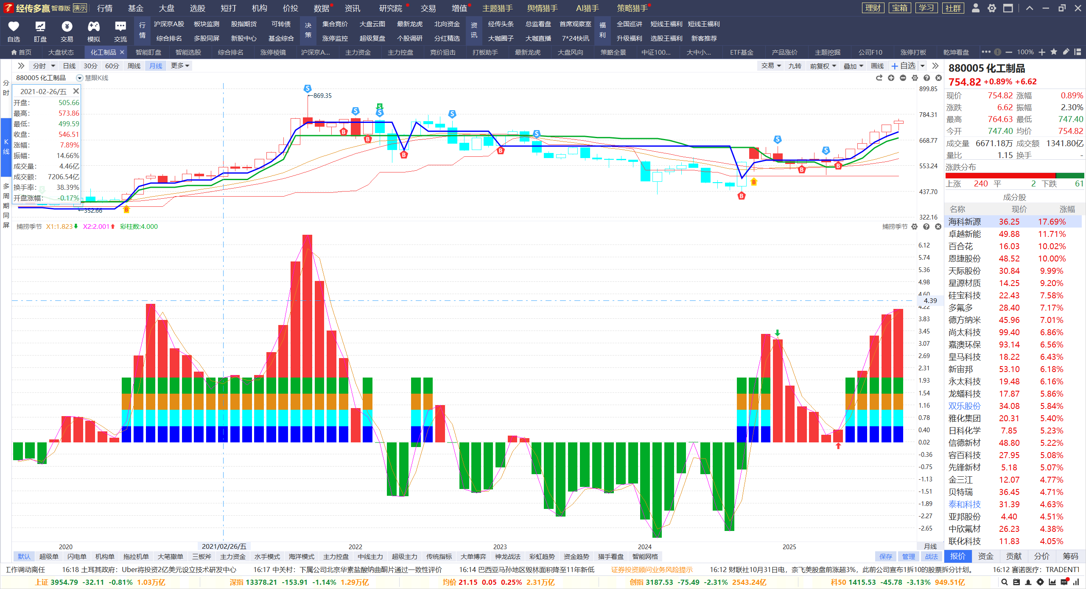
风格轮动,红利占优
月线捕捞季节为例，选择原则：
金叉初期----金叉区域----金叉末端----死叉末端
初期播种，中期施肥，末端收获，越靠近越短线
经传多赢投研总监：杨春虎，投顾执业编号:A1120619100003;基金从业号:A20250618011797；风险提示：观点基于软件数据和理论模型分析
仅供参考，不构成买卖建议，市场有风险，投资需谨慎。基金的过往业绩并不预示其未来表现，基金管理人管理的其他基金的业绩并不构成基金业绩表现的保证

Slide 15
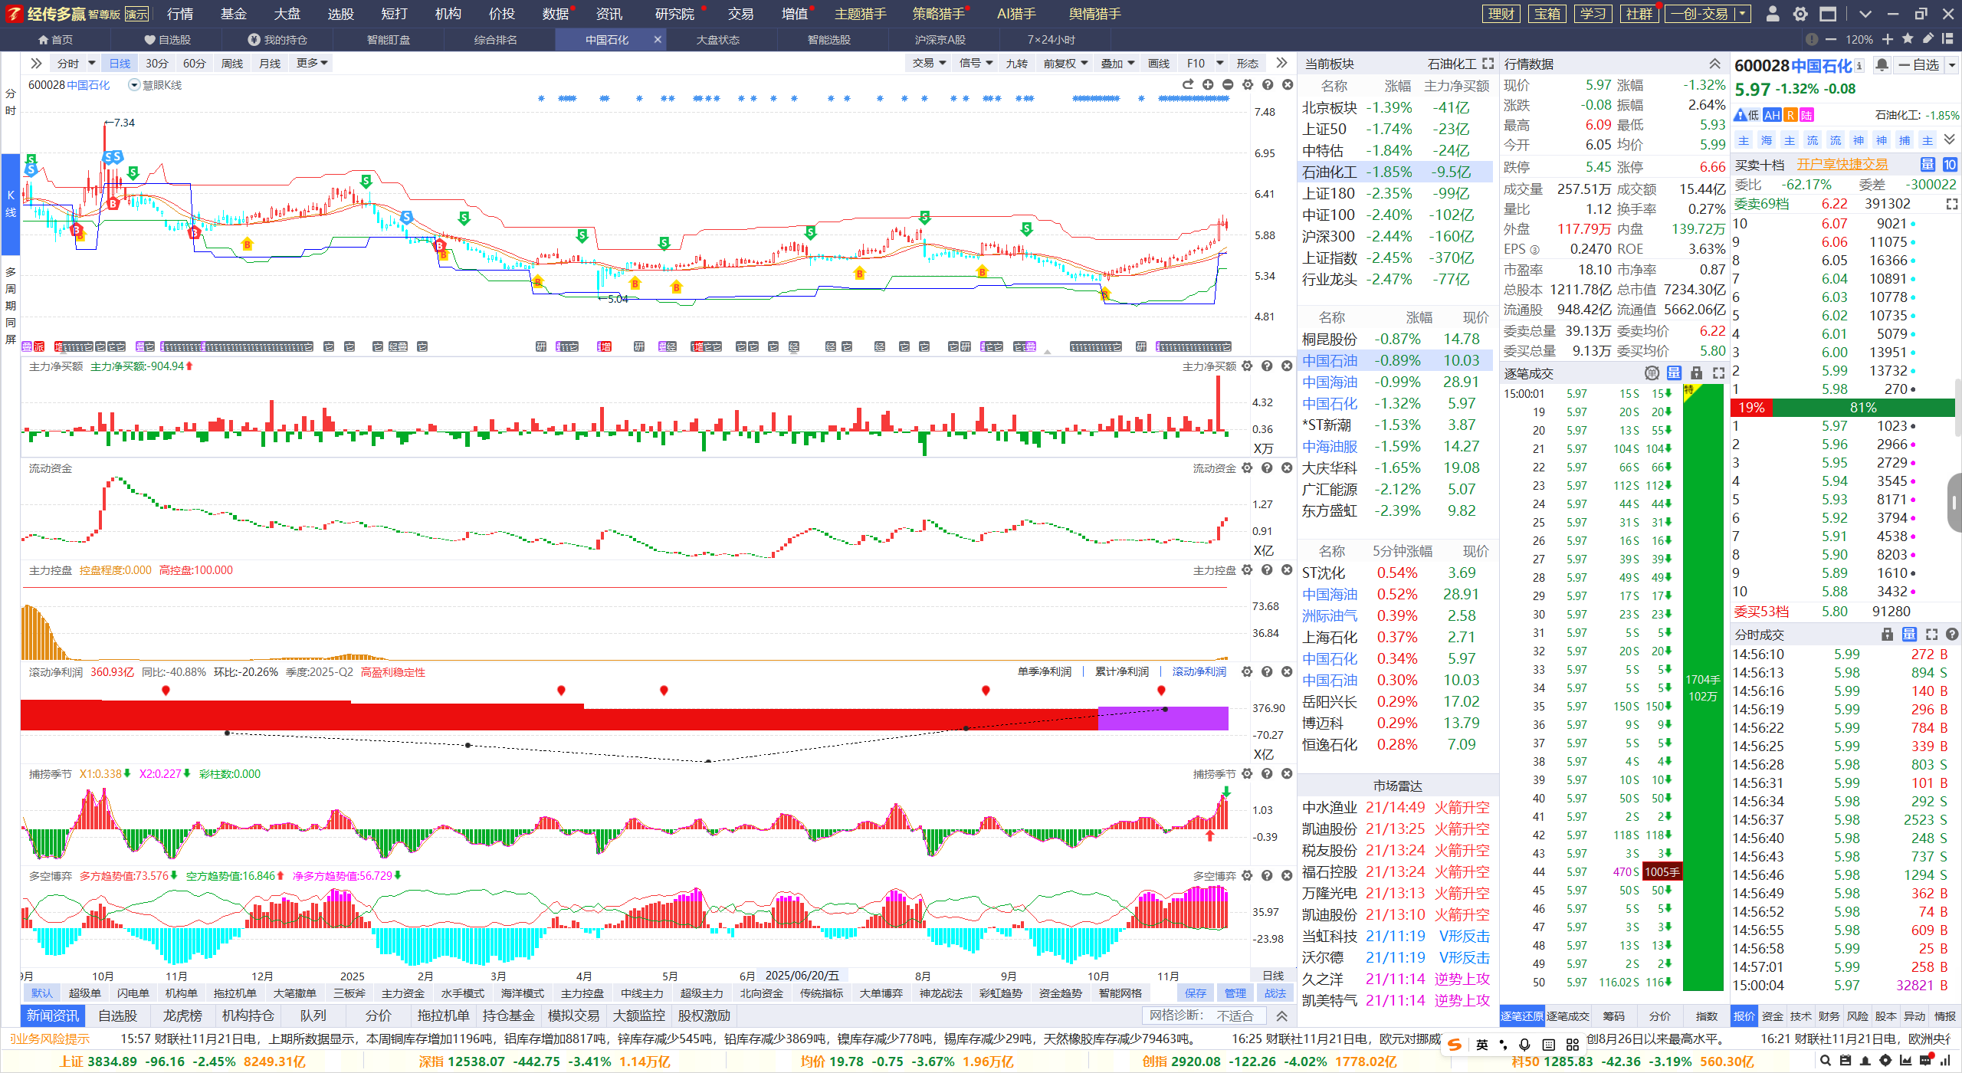
控盘增加，趋势延续
业绩稳定，资金流入，红肥绿瘦，控盘增加，季线，月，周线金叉
控盘增加，平台突破，关注下个熊线上移的机会，注意业绩波动风险
经传多赢投研总监：杨春虎，投顾执业编号:A1120619100003;基金从业号:A20250618011797；风险提示：观点基于软件数据和理论模型分析
仅供参考，不构成买卖建议，市场有风险，投资需谨慎。基金的过往业绩并不预示其未来表现，基金管理人管理的其他基金的业绩并不构成基金业绩表现的保证

Slide 16
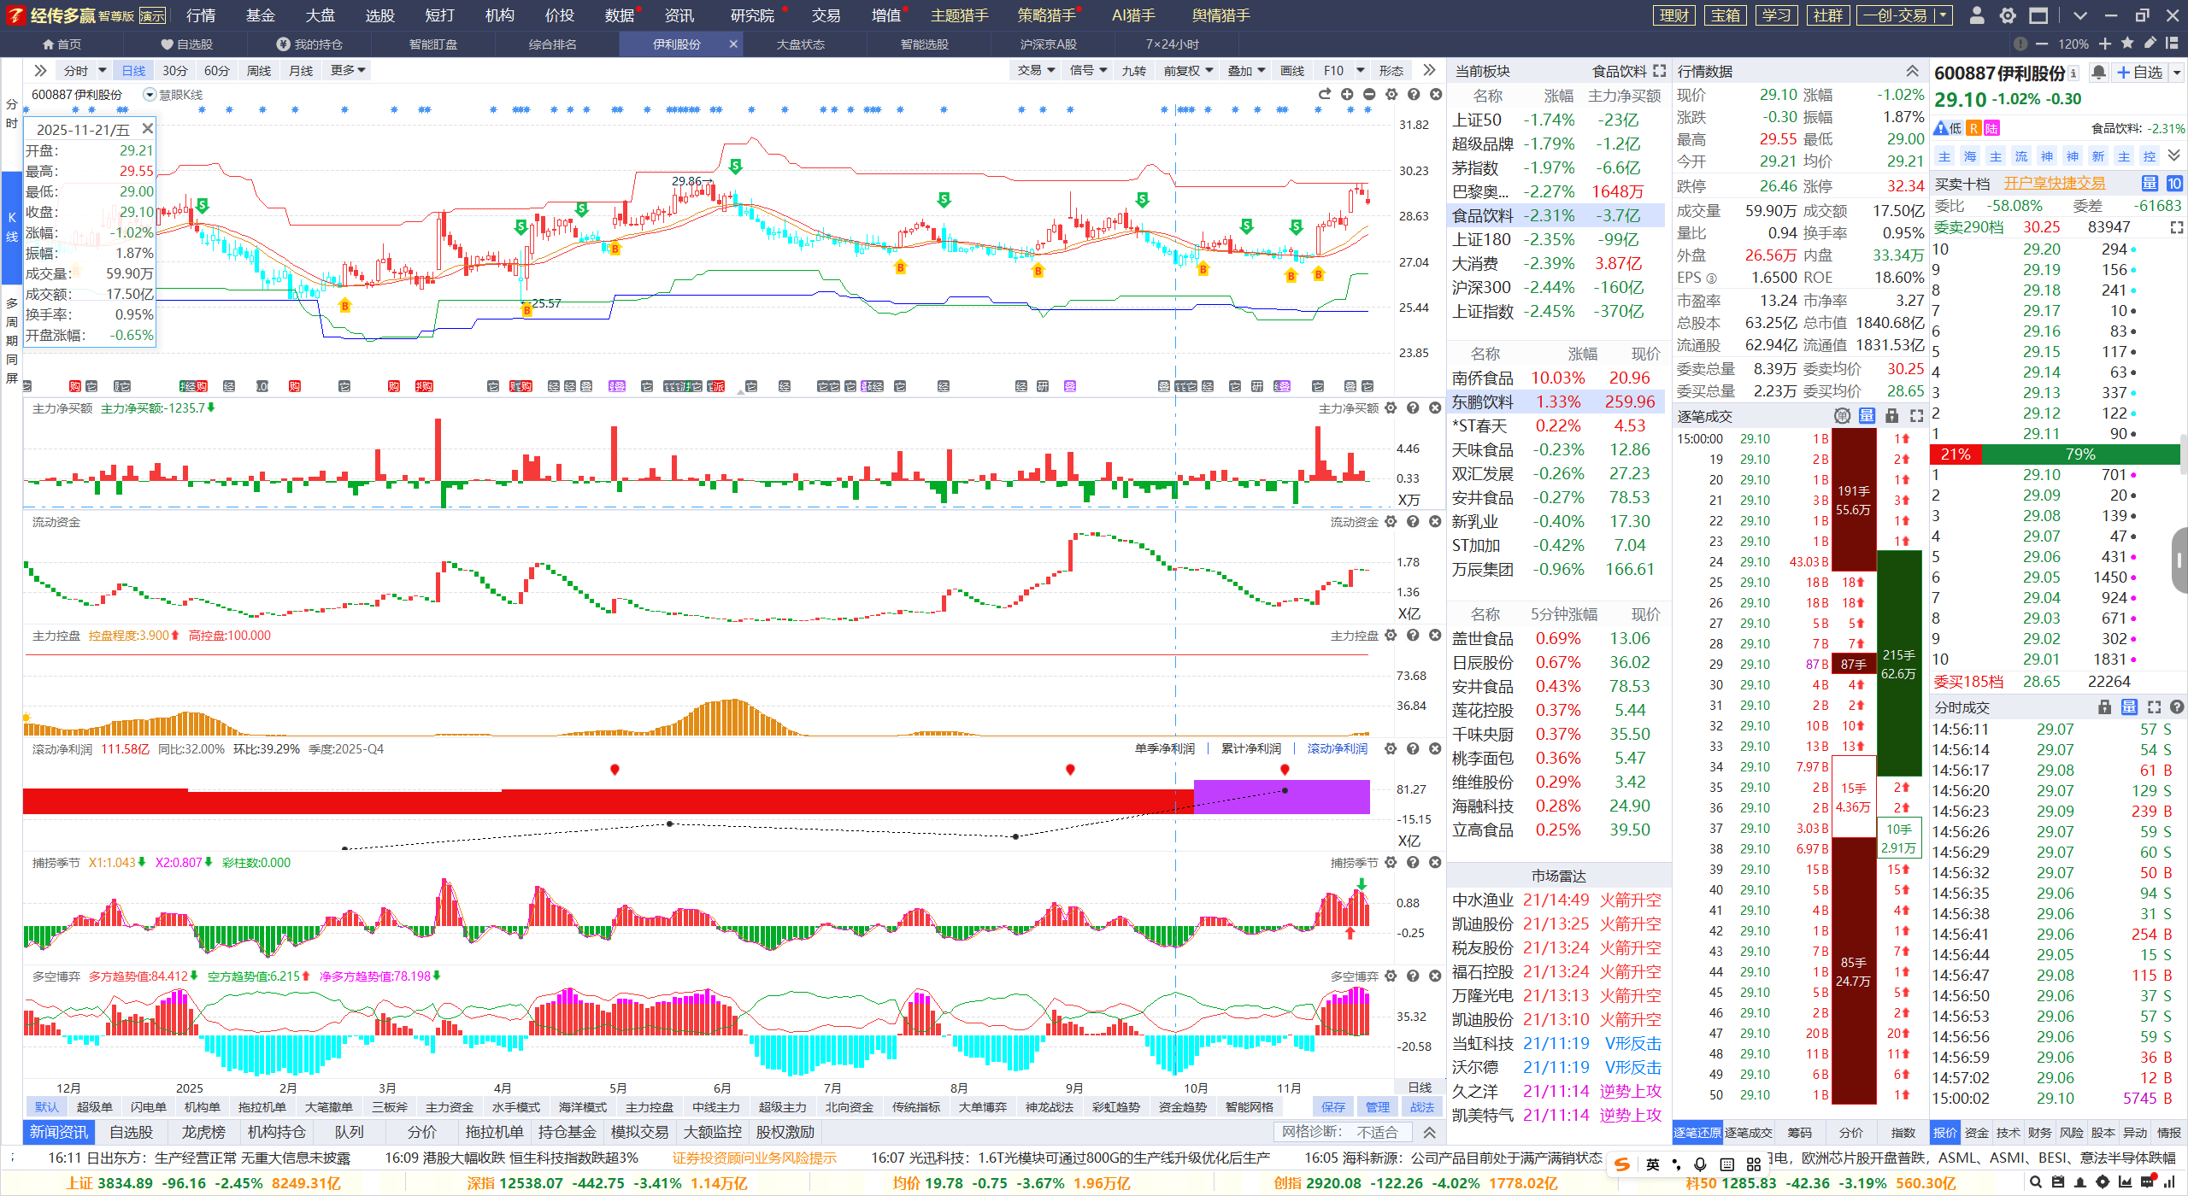
控盘增加，趋势延续
业绩稳定，资金流入，红肥绿瘦，控盘增加，季线，月，周线金叉
控盘增加，突破平台，关注下个熊线上移的机会，注意业绩波动风险
经传多赢投研总监：杨春虎，投顾执业编号:A1120619100003;基金从业号:A20250618011797；风险提示：观点基于软件数据和理论模型分析
仅供参考，不构成买卖建议，市场有风险，投资需谨慎。基金的过往业绩并不预示其未来表现，基金管理人管理的其他基金的业绩并不构成基金业绩表现的保证

Slide 17
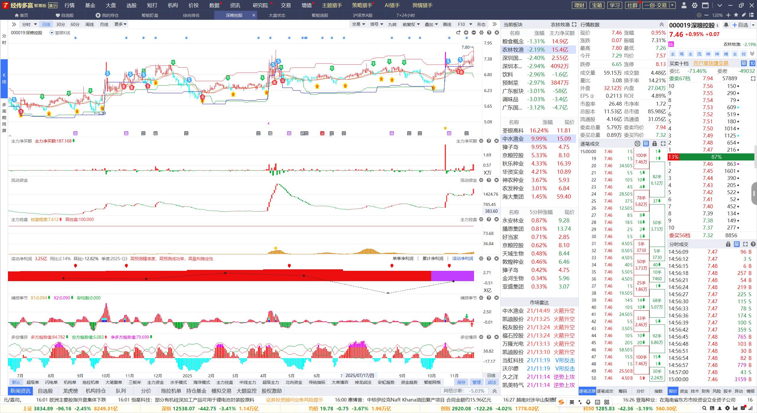
控盘增加，趋势延续
业绩稳定，资金流入，红肥绿瘦，控盘增加，季线，月，周线金叉
控盘增加，关注下个熊线上移的机会，注意业绩波动风险
经传多赢投研总监：杨春虎，投顾执业编号:A1120619100003;基金从业号:A20250618011797；风险提示：观点基于软件数据和理论模型分析
仅供参考，不构成买卖建议，市场有风险，投资需谨慎。基金的过往业绩并不预示其未来表现，基金管理人管理的其他基金的业绩并不构成基金业绩表现的保证

Slide 18
PART 04
十五五初,主题跨年

Slide 19
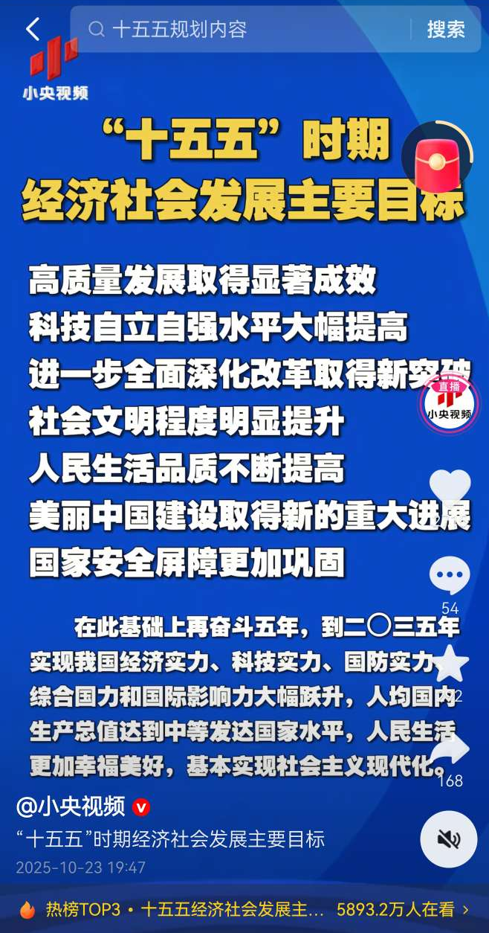
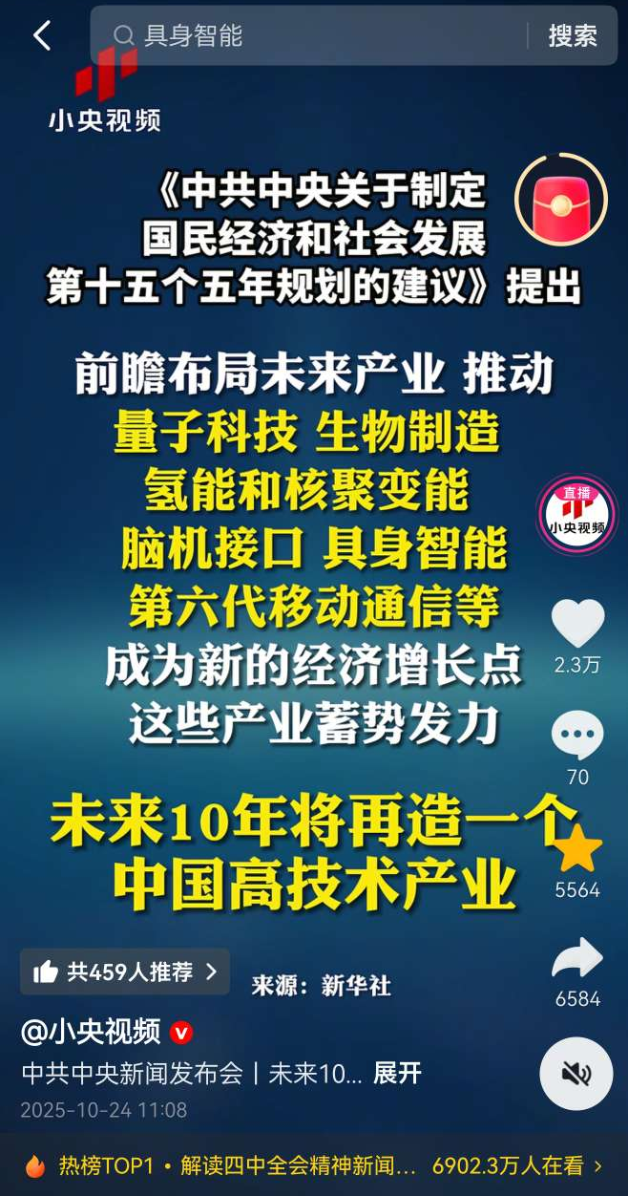
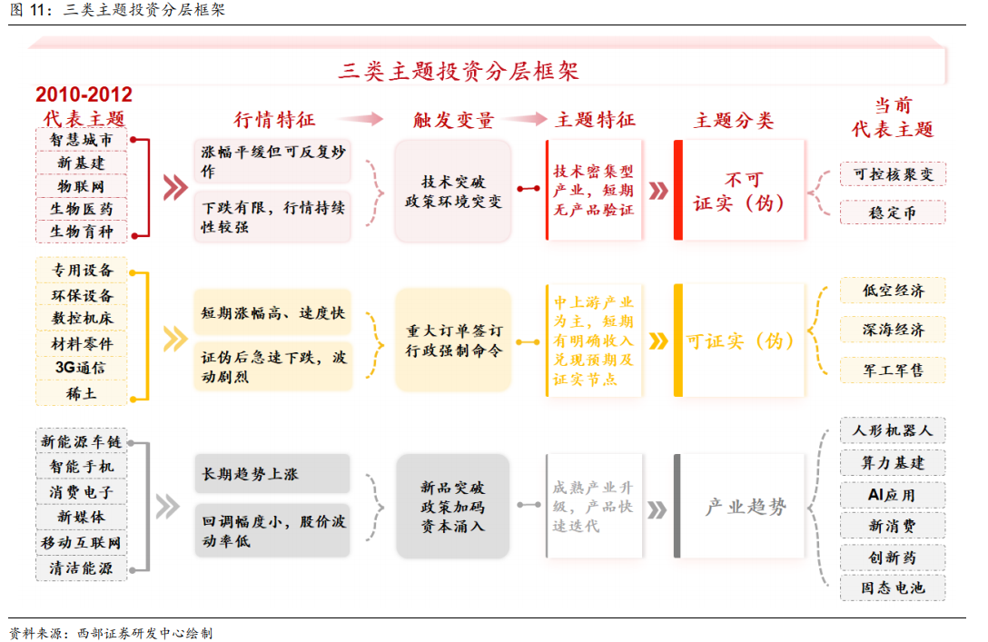
十五五初，主题本质
政策主题-事件主题-产业主题
政策主题长期资金为主，事件主题游资为主，产业主题机构为主
新兴产业大于未来产业，未来产业关注落地程度
经传多赢投研总监：杨春虎，投顾执业编号:A1120619100003;基金从业号:A20250618011797；风险提示：观点基于软件数据和理论模型分析
仅供参考，不构成买卖建议，市场有风险，投资需谨慎。基金的过往业绩并不预示其未来表现，基金管理人管理的其他基金的业绩并不构成基金业绩表现的保证

Slide 20
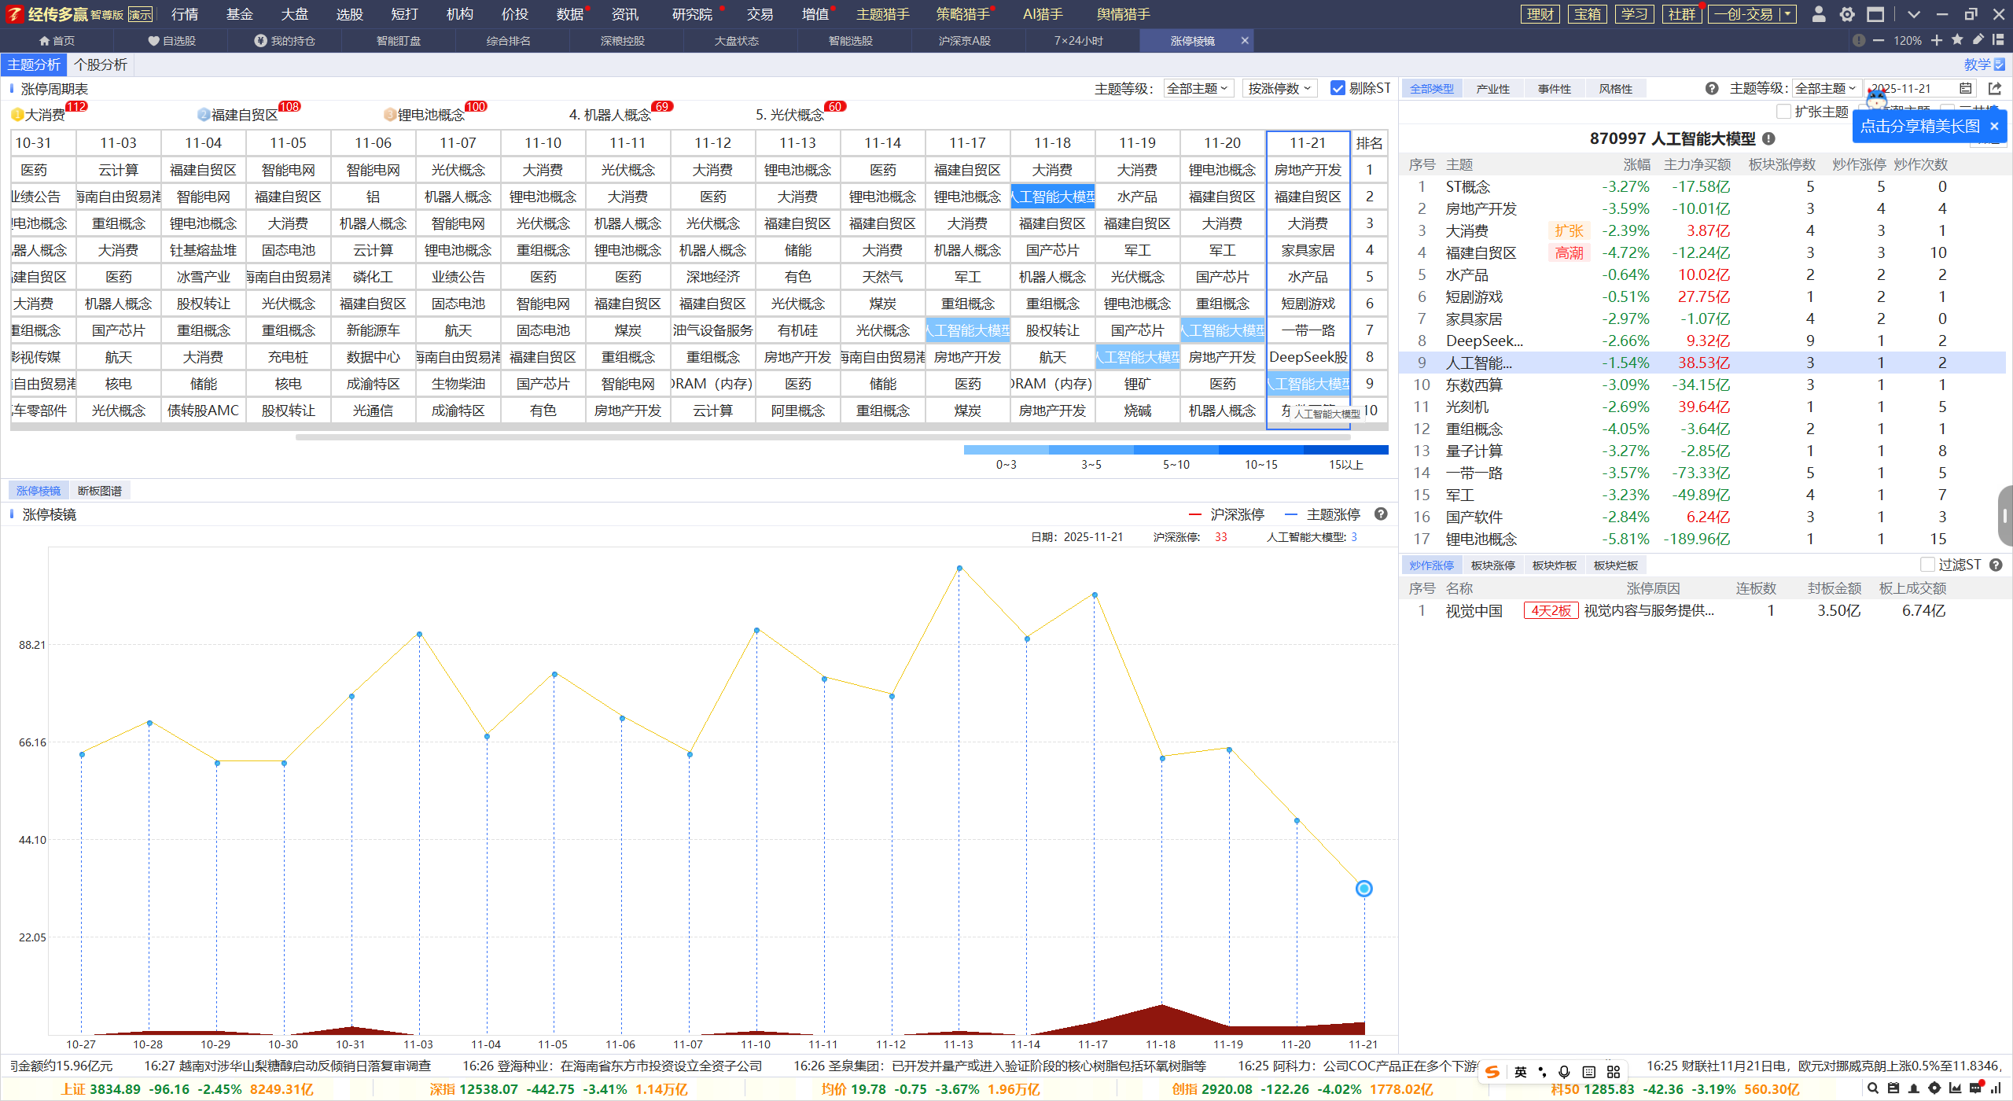
跟随节奏，关注主题
周线金叉区域，主题开始持续
产业规模，梯队完整，才会反复炒作，消费，周期，AI轮动炒作
经传多赢投研总监：杨春虎，投顾执业编号:A1120619100003;基金从业号:A20250618011797；风险提示：观点基于软件数据和理论模型分析
仅供参考，不构成买卖建议，市场有风险，投资需谨慎。基金的过往业绩并不预示其未来表现，基金管理人管理的其他基金的业绩并不构成基金业绩表现的保证

Slide 21
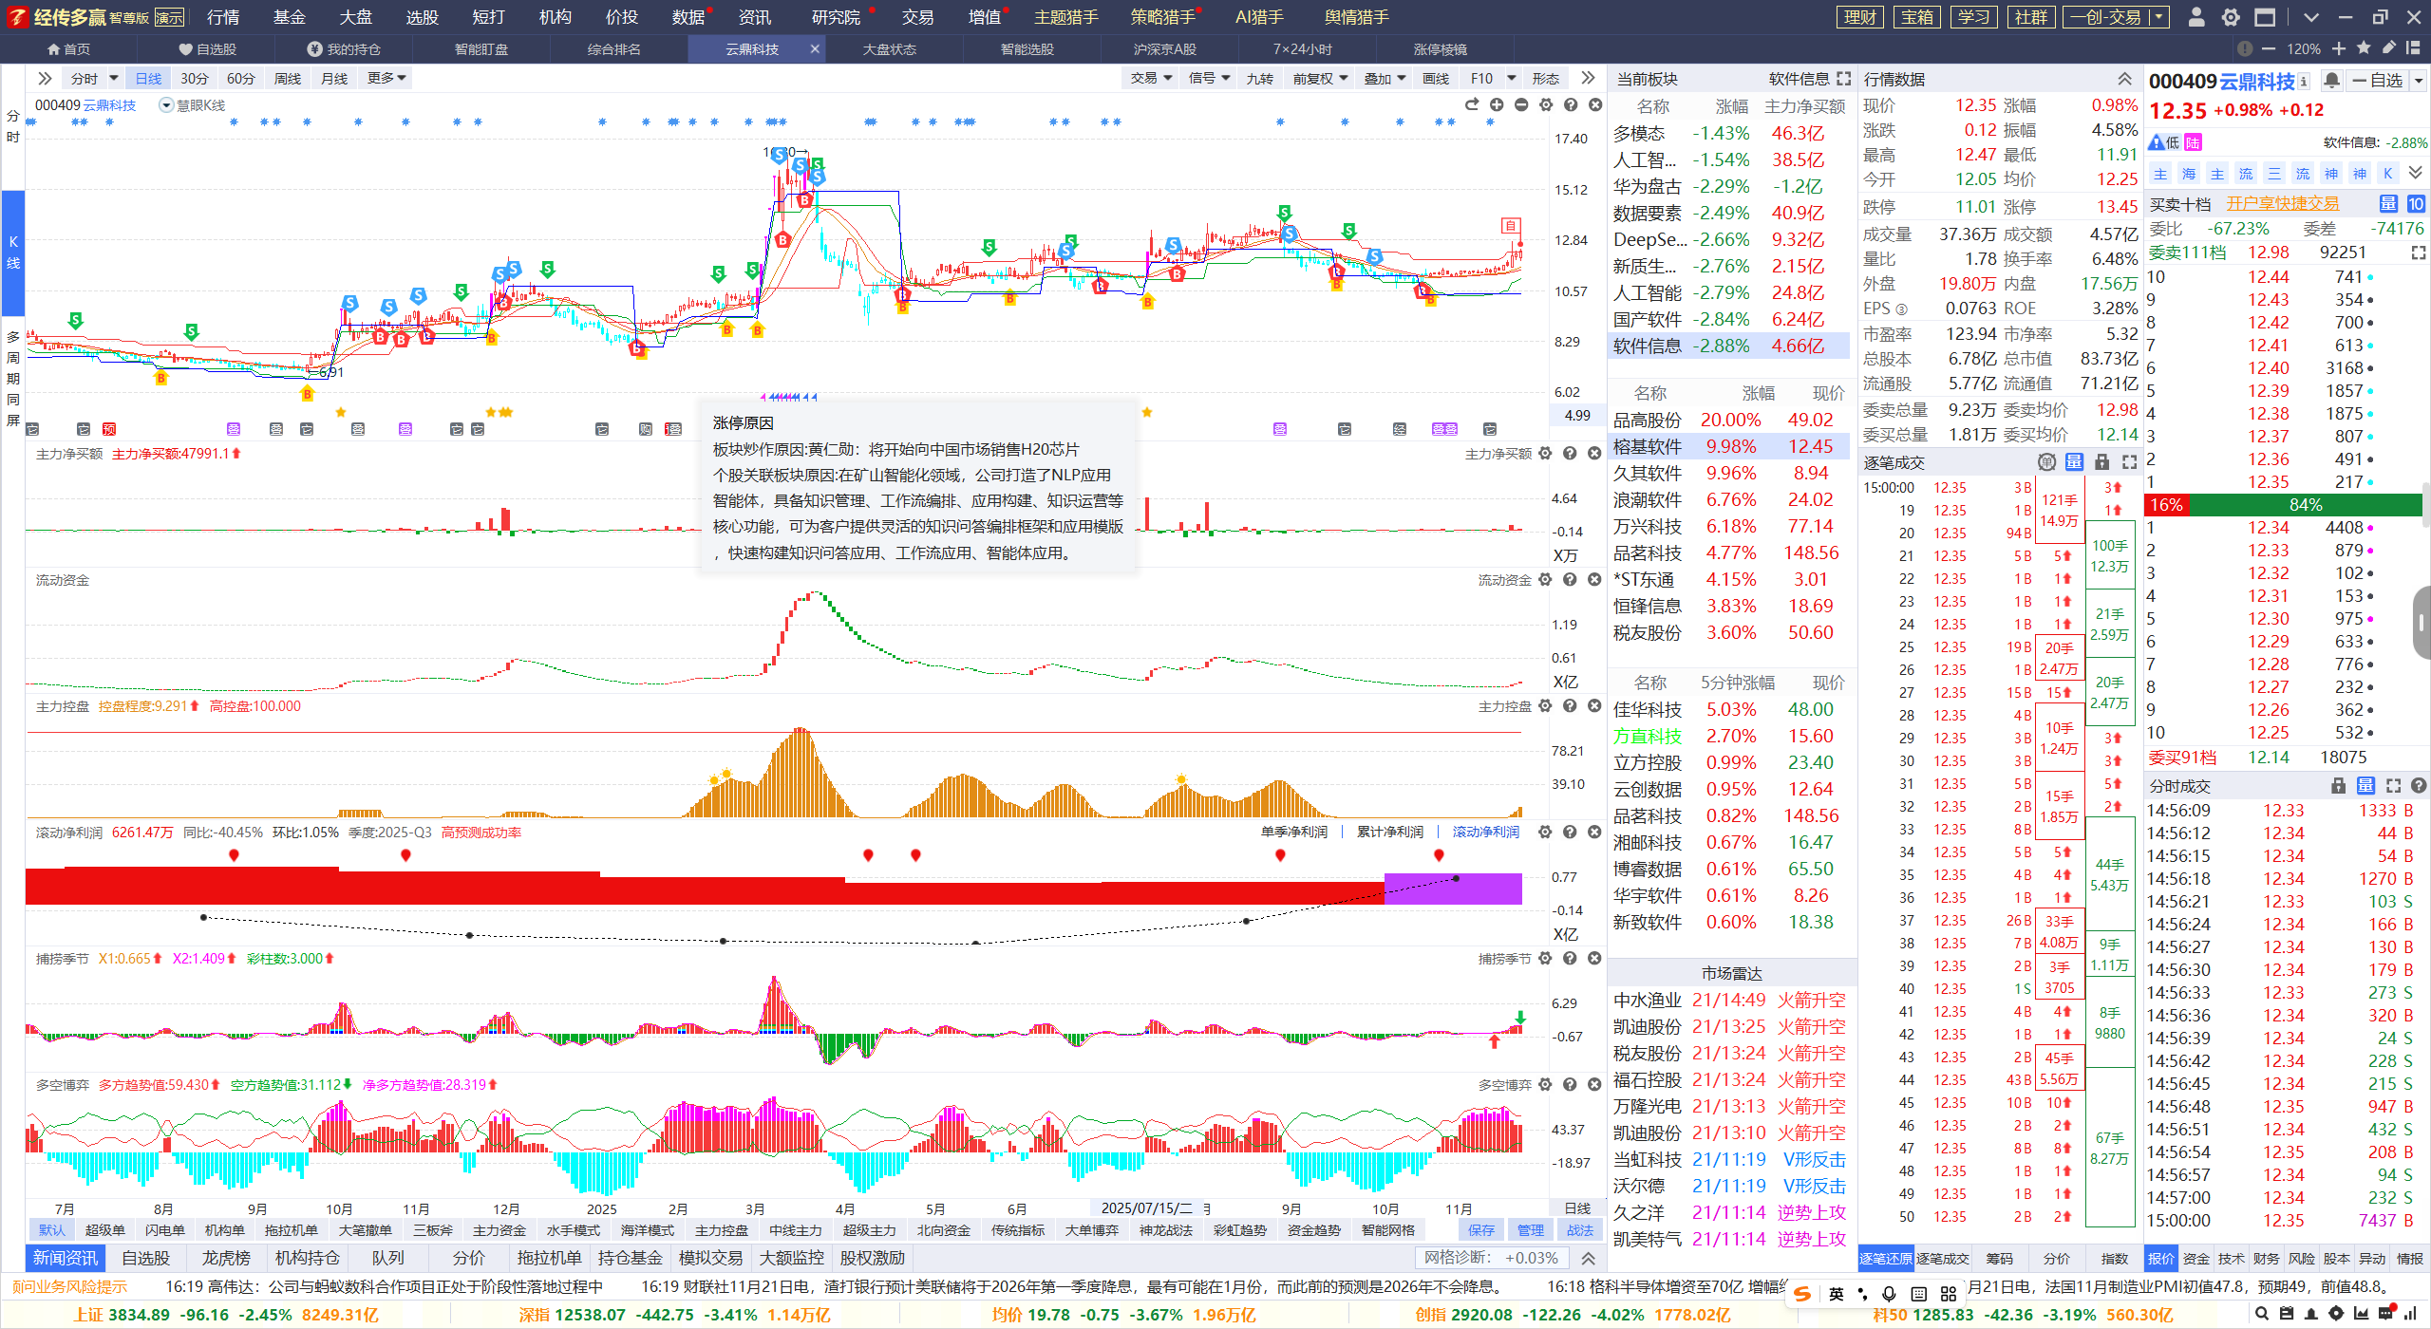
多空转折，顺势前行
业绩稳定，资金流入，红肥绿瘦，控盘增加，季线，月，周线金叉
日线捕捞死叉区域，关注下个熊线上移的机会，注意业绩波动风险
经传多赢投研总监：杨春虎，投顾执业编号:A1120619100003;基金从业号:A20250618011797；风险提示：观点基于软件数据和理论模型分析
仅供参考，不构成买卖建议，市场有风险，投资需谨慎。基金的过往业绩并不预示其未来表现，基金管理人管理的其他基金的业绩并不构成基金业绩表现的保证

Slide 22
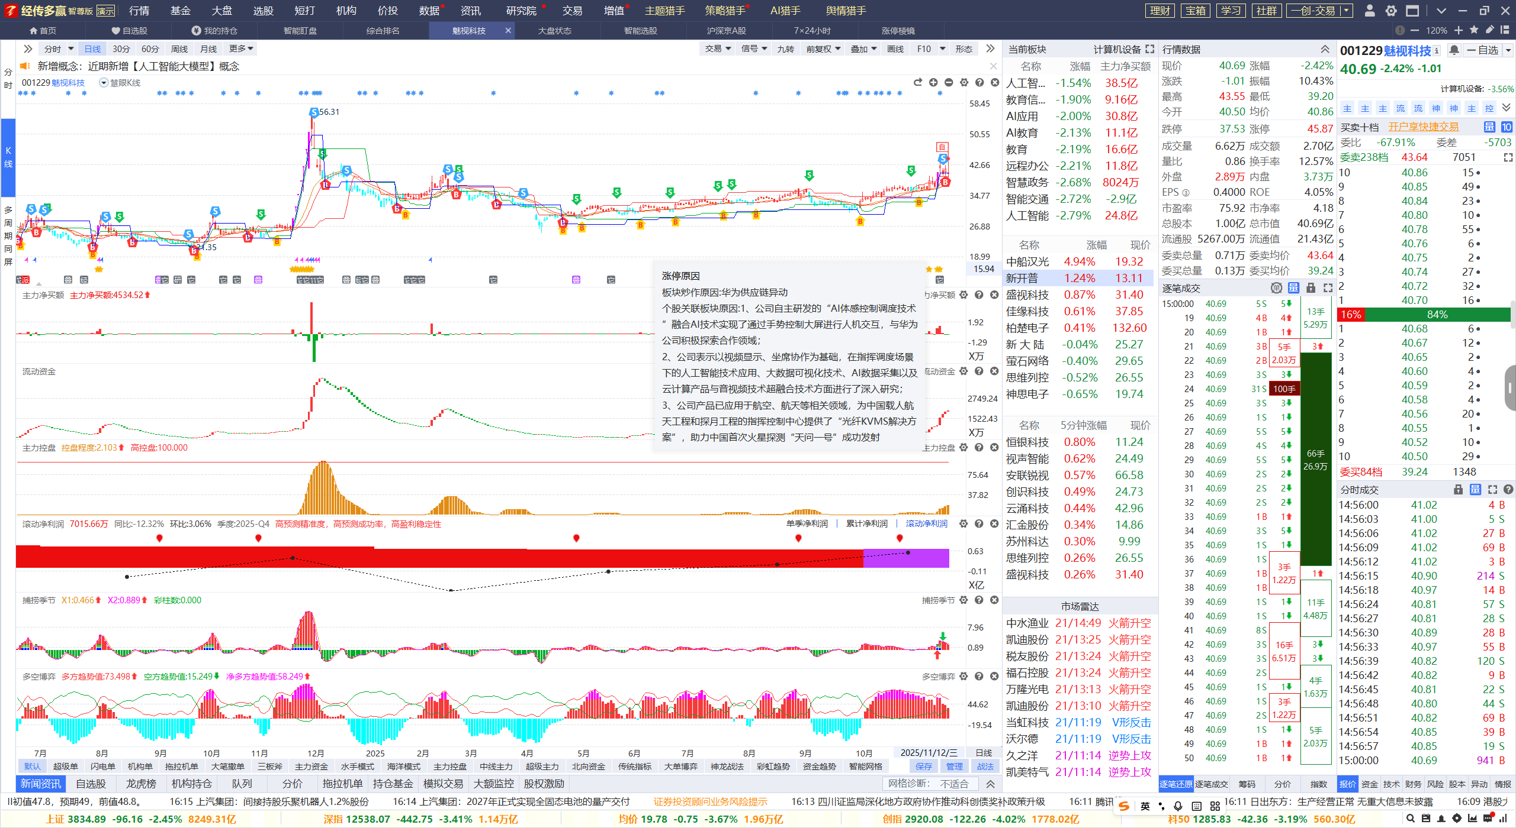
多空转折，顺势前行
业绩稳定，资金流入，红肥绿瘦，控盘增加，季线，月，周线金叉
日线捕捞季节死叉区域，关注下个熊线上移的机会，注意业绩波动风险
经传多赢投研总监：杨春虎，投顾执业编号:A1120619100003;基金从业号:A20250618011797；风险提示：观点基于软件数据和理论模型分析
仅供参考，不构成买卖建议，市场有风险，投资需谨慎。基金的过往业绩并不预示其未来表现，基金管理人管理的其他基金的业绩并不构成基金业绩表现的保证

Slide 23
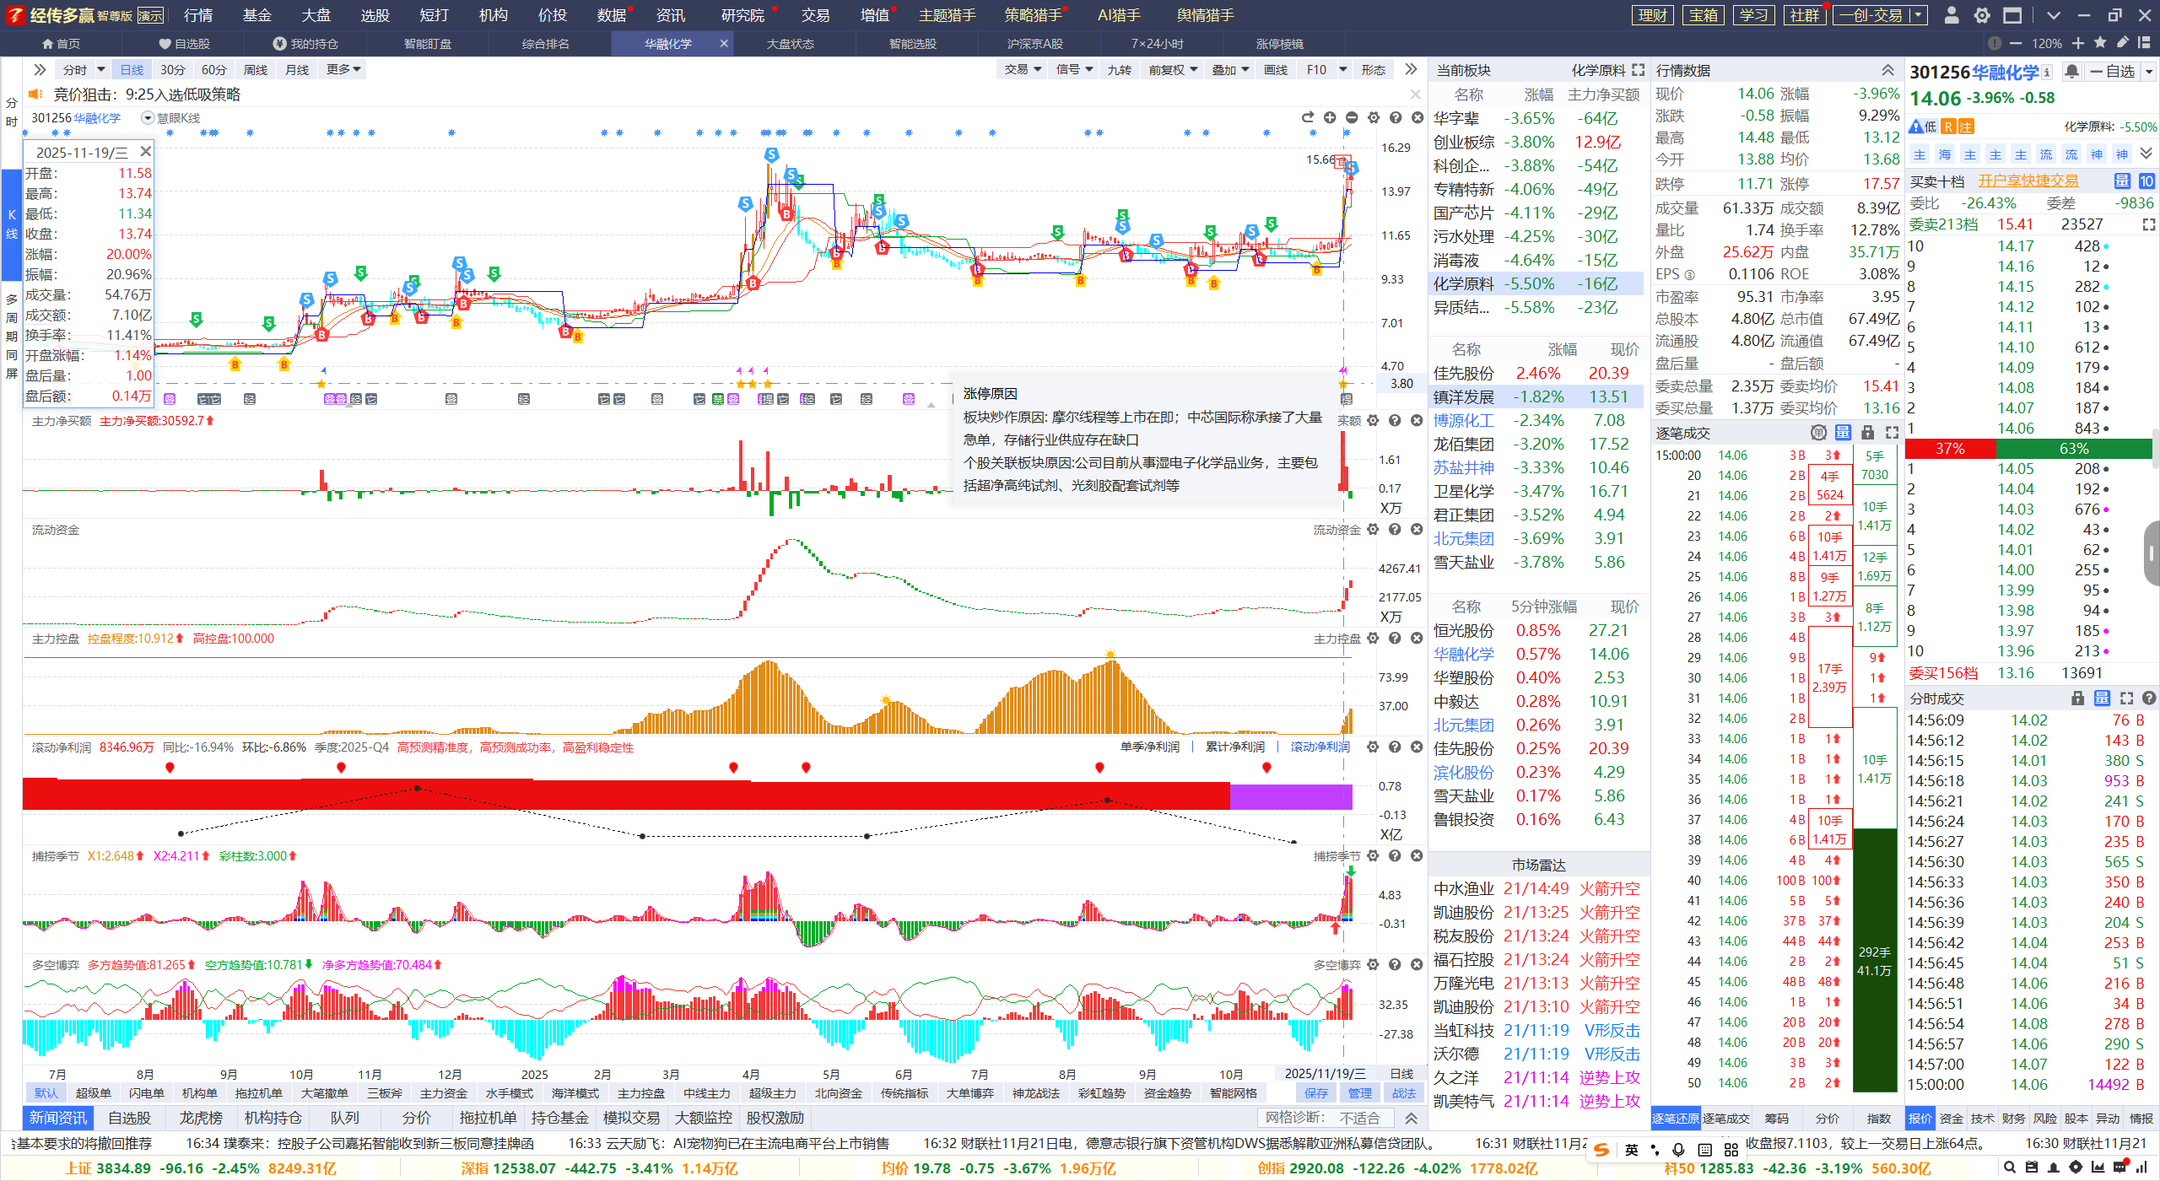
多空转折，顺势前行
业绩稳定，资金流入，红肥绿瘦，控盘增加，季线，月，周线金叉
日线控盘增加，死叉区域，静待熊线下次上移的机会，注意业绩波动风险
经传多赢投研总监：杨春虎，投顾执业编号:A1120619100003;基金从业号:A20250618011797；风险提示：观点基于软件数据和理论模型分析
仅供参考，不构成买卖建议，市场有风险，投资需谨慎。基金的过往业绩并不预示其未来表现，基金管理人管理的其他基金的业绩并不构成基金业绩表现的保证

Slide 24
